Slide 1

관계 데이터 연산
DATABASE
Relational Data Operation
Chapter 06
대전대학교 컴퓨터공학과
1 / 44
Notes:
안녕하세요, 오늘은 데이터베이스 여섯 번째 챕터, 관계 데이터 연산에 대해 배우겠습니다. 지난 시간에 관계 데이터 모델의 구조랑 제약조건을 배웠잖아요. 릴레이션이 뭔지, 키가 뭔지, 무결성 제약조건이 뭔지. 그건 데이터를 어떻게 저장하느냐의 문제였어요. 그런데 데이터를 저장만 하면 아무 소용이 없겠죠? '골드 등급인 고객이 누구야?', '이 고객이 뭘 주문했어?' 이런 질문에 답할 수 있어야 데이터베이스가 의미가 있는 거예요. 이렇게 저장된 데이터에서 원하는 정보를 꺼내는 방법, 그게 바로 오늘 배울 '연산'입니다. 오늘 배우는 내용이 나중에 SQL을 배울 때 직접적으로 연결돼요. SELECT, WHERE, JOIN 같은 SQL 명령어가 전부 오늘 배우는 관계 대수 연산자에 기반을 두고 있거든요. 그래서 오늘 내용을 잘 이해해두면 SQL이 훨씬 쉬워집니다. 참고로, 관계 대수의 σ 기호가 SQL의 WHERE가 되고, π 기호가 SQL의 SELECT 컬럼 목록이 되고, ⋈ 기호가 SQL의 JOIN이 됩니다. 이 대응 관계를 머릿속에 넣어두면 이번 장이 훨씬 수월해요.

Slide 2
Database · Chapter 06
CONTENTS
01
02
관계 데이터 연산의 개념
관계 대수
데이터 모델의 구성 요소와
관계 대수 vs 관계 해석
8개 연산자: 일반 집합 연산자 +
순수 관계 연산자
2 / 44
Notes:
이번 장은 두 파트입니다. 첫 번째 파트는 관계 데이터 연산의 개념이에요. 분량이 짧아요. 데이터 모델의 세 가지 구성 요소 중에서 연산이 어디에 해당하는지, 그리고 연산을 기술하는 방법이 관계 대수랑 관계 해석 두 가지가 있다는 걸 배웁니다. 두 번째 파트가 이번 장의 핵심이에요. 관계 대수. 여기서 8개의 연산자를 하나하나 다 배우게 됩니다. 일반 집합 연산자로 합집합, 교집합, 차집합, 카티션 프로덕트 네 개. 순수 관계 연산자로 셀렉트, 프로젝트, 조인, 디비전 네 개. 총 8개예요. 거기에 확장 연산자로 세미 조인이랑 외부 조인까지 다룹니다. 시험에서는 셀렉트랑 프로젝트를 구분하는 문제, 조인의 결과를 구하는 문제, 관계 대수로 질의를 표현하는 문제가 많이 나옵니다. 연산자 기호도 외워야 해요. 시그마(σ)가 셀렉트인지 프로젝트인지 헷갈리면 안 됩니다. σ는 Selection의 S에 대응하는 그리스 문자, π는 Projection의 P에 대응하는 그리스 문자라고 외우면 안 헷갈려요.

Slide 3

SECTION 01
관계 데이터 연산의
개념
3 / 44
Notes:
자, 첫 번째 파트인 관계 데이터 연산의 개념부터 시작하겠습니다. 이 파트는 짧지만, 데이터 모델의 전체 구조에서 오늘 배우는 '연산'이 어디에 위치하는지를 이해하는 데 중요합니다. Chapter 5에서 데이터 구조와 제약조건을 배웠고, 이번 장에서 연산까지 배우면 데이터 모델의 세 가지 구성 요소를 전부 마치게 됩니다.

Slide 4
1. 관계 데이터 연산의 개념
데이터 모델의 구성 요소
데이터 모델 = 데이터 구조 + 연산 + 제약조건
데이터 구조
릴레이션 (Chapter 5에서 학습)
연산
릴레이션에서 원하는 데이터를 추출·가공 (이번 장)
제약조건
무결성 제약조건 (Chapter 5에서 학습)
4 / 44
Notes:
자, 데이터 모델은 세 가지로 구성된다고 했죠. 데이터 구조, 연산, 제약조건. 비유를 하자면, 데이터 구조는 '창고의 선반 배치'예요. 어떤 물건을 어디에 어떻게 정리해놓을 건지를 정하는 거예요. Chapter 5에서 릴레이션이라는 2차원 테이블 구조를 배웠죠. 릴레이션, 속성, 투플, 도메인, 차수, 카디널리티 같은 용어들이요. 제약조건은 '창고 사용 규칙'이에요. 라벨 없는 물건은 넣지 마라, 없는 선반을 가리키지 마라. Chapter 5에서 개체 무결성이랑 참조 무결성을 배웠죠. 기본키는 널이 되면 안 되고, 외래키는 참조 대상이 반드시 존재해야 한다는 거였어요. 그러면 연산은 뭘까요? 연산은 '창고에서 물건을 꺼내는 방법'이에요. '빨간색 물건만 골라줘', '3번 선반에 있는 것만 보여줘', '1번 창고랑 2번 창고의 물건을 합쳐줘' 이런 요청을 처리하는 거예요. 데이터를 아무리 잘 저장해놓고 규칙을 잘 지키고 있어도, 원하는 데이터를 꺼낼 수 없으면 쓸모가 없겠죠? 오늘은 바로 이 세 번째 요소, 연산을 배우는 겁니다.

Slide 5
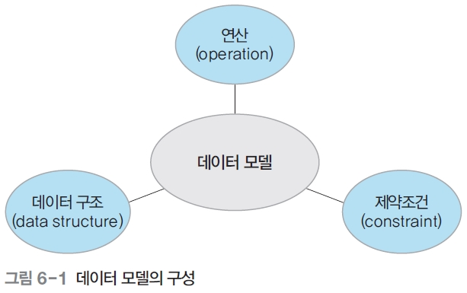
데이터 모델의 구성 요소 다이어그램
데이터 모델을 구성하는 세 요소: 데이터 구조, 연산, 제약조건.
이번 장에서는 '연산(operation)' 부분을 다룹니다.
5 / 44
Notes:
이 그림은 데이터 모델의 세 가지 구성 요소를 시각적으로 보여줍니다. 가운데에 '데이터 모델'이 있고, 세 갈래로 나뉘어요. 왼쪽 아래에 '데이터 구조', 위에 '연산', 오른쪽 아래에 '제약조건'. 데이터 구조는 Chapter 5에서 배웠고, 제약조건도 Chapter 5에서 배웠어요. 오늘은 위쪽에 빨간 상자로 강조된 '연산' 부분을 다루는 거예요. 이 세 개가 합쳐져야 비로소 완전한 데이터 모델이 됩니다. 쉽게 정리하면, 구조는 '데이터를 어떻게 저장하느냐', 제약조건은 '어떤 데이터는 안 되느냐', 연산은 '저장된 데이터를 어떻게 꺼내느냐'예요. 참고로 이 세 가지가 전부 갖춰진 데이터 모델이 관계 데이터 모델이고, 이걸 바탕으로 구현한 게 MySQL이나 Oracle 같은 관계형 데이터베이스 관리 시스템, 즉 RDBMS입니다.

Slide 6
1. 관계 데이터 연산의 개념
관계 데이터 연산
원하는 결과를 얻기 위해 릴레이션에 필요한 처리를 수행하는 것
관계 대수 (How)
관계 해석 (What)
절차적 방식
데이터의 처리 과정을
순서대로 기술
비절차적 방식
원하는 데이터가 무엇인지만 기술
(처리 과정은 기술하지 않음)
6 / 44
Notes:
관계 데이터 연산이 뭔지 좀 더 구체적으로 볼게요. 관계 데이터 연산은 원하는 결과를 얻기 위해 릴레이션에 필요한 처리를 수행하는 거예요. 예를 들어 '고객 테이블에서 등급이 gold인 사람만 골라줘'라든가 '고객 테이블이랑 주문 테이블을 합쳐서 누가 뭘 주문했는지 보여줘' 같은 작업이에요. 이런 연산을 기술하는 방법이 두 가지 있습니다. 첫째, 관계 대수. 이건 How 방식이에요. 절차적이라고도 해요. '어떻게' 데이터를 처리할 건지 순서대로 지시합니다. 비유하면 요리 레시피 같은 거예요. '먼저 양파를 썰고, 그다음 팬에 기름을 두르고, 그다음 양파를 볶아라.' 이렇게 단계별로 알려주는 거죠. 둘째, 관계 해석. 이건 What 방식이에요. 비절차적이라고도 해요. '무엇을' 원하는지만 말합니다. 레스토랑에서 주문하는 것과 같아요. '양파볶음 하나 주세요.' 어떻게 만드는지는 내가 알 바 아니고, 결과물만 원하는 거죠. 셰프가 알아서 만들어주면 돼요. 실제 SQL은 기본적으로 비절차적 언어예요. SELECT * FROM 고객 WHERE 등급 = 'gold'라고 쓰면 '무엇을' 원하는지만 말하는 거니까요. 하지만 이론적 기반은 관계 대수 쪽이에요. SQL의 내부 동작을 이해하려면 관계 대수를 알아야 합니다. 그래서 오늘은 관계 대수를 집중적으로 배울 겁니다. 시험에서 '관계 대수는 절차적/비절차적 언어 중 어느 쪽인가?' 같은 문제가 나올 수 있어요. 관계 대수는 절차적, 관계 해석은 비절차적. 이것만 기억하세요.

Slide 7
SECTION 02
관계 대수
Relational Algebra
7 / 44
Notes:
이제 두 번째 파트, 관계 대수로 넘어갑니다. 여기서부터가 오늘의 본게임이에요. 8개의 연산자를 하나하나 배울 건데, 각 연산자가 어떻게 동작하는지 예제를 통해서 확실히 이해하고 넘어가겠습니다. 연산자마다 기호, 의미, 결과의 차수와 카디널리티 변화, 교환법칙 성립 여부를 꼭 확인하면서 따라와주세요.

Slide 8
2. 관계 대수
관계 대수의 개념
절차 언어 — 처리 과정을 순서대로 기술하여 원하는 결과를 도출
8개 연산자
일반 집합 연산자 4개 + 순수 관계 연산자 4개
폐쇄 특성 (Closure Property)
피연산자도 릴레이션, 결과도 릴레이션 → 연산의 연쇄 적용 가능
8 / 44
Notes:
관계 대수가 뭔지 정확히 짚고 넘어갈게요. 관계 대수는 절차 언어예요. 원하는 결과를 얻기 위해 '이 릴레이션에서 먼저 이 조건으로 고르고, 그다음 저 릴레이션이랑 합치고, 거기서 이 속성만 뽑아라' 이런 식으로 처리 순서를 하나하나 지정하는 언어입니다. 연산자는 총 8개예요. 일반 집합 연산자 4개, 순수 관계 연산자 4개. 일반 집합 연산자는 수학 시간에 배운 집합 연산을 릴레이션에 적용한 거예요. 합집합, 교집합, 차집합, 카티션 프로덕트. 수학에서 배운 ∪, ∩, − 기호를 릴레이션에 쓰는 거예요. 순수 관계 연산자는 관계 데이터 모델에서만 쓰이는 고유한 연산이에요. 셀렉트, 프로젝트, 조인, 디비전. 이것들은 수학의 집합론에는 없고, 데이터베이스를 위해 새로 만든 연산이에요. 그리고 아주 중요한 특성이 하나 있어요. 폐쇄 특성, Closure Property라고 하는 건데요. 연산에 넣는 것도 릴레이션이고 나오는 것도 릴레이션이에요. 이게 왜 중요하냐면, 연산 결과에 또 다른 연산을 적용할 수 있다는 뜻이거든요. 예를 들어 셀렉트로 gold 등급 고객만 골라낸 결과가 릴레이션이니까, 거기에 프로젝트를 적용해서 이름만 뽑아낼 수 있어요. 그 결과에 또 다른 연산을 적용할 수도 있고요. 이렇게 연산을 체인처럼 연결할 수 있는 게 폐쇄 특성 덕분이에요. SQL에서 서브쿼리를 쓸 수 있는 이유도 이 폐쇄 특성 때문입니다.

Slide 9
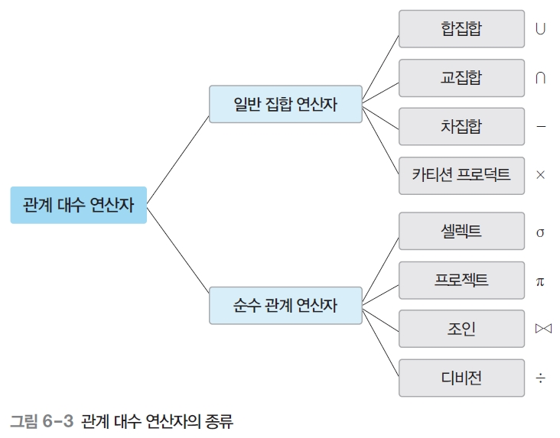
관계 대수 연산자 (8개)
관계 대수 연산자는 일반 집합 연산자(합집합∪, 교집합∩, 차집합−, 카티션 프로덕트×)와
순수 관계 연산자(셀렉트σ, 프로젝트π, 조인⋈, 디비전÷)로 나뉩니다.
9 / 44
Notes:
이 그림이 8개 연산자의 전체 구조를 보여주는 아주 중요한 그림이에요. 시험 전에 이 구조를 통째로 머릿속에 그릴 수 있어야 합니다. 왼쪽에 '관계 대수 연산자'가 있고 두 갈래로 나뉩니다. 위쪽이 일반 집합 연산자 네 개예요. 합집합, 기호는 U자 모양의 ∪. 교집합, 기호는 뒤집힌 U 모양의 ∩. 차집합, 기호는 마이너스 −. 카티션 프로덕트, 기호는 곱하기 ×. 아래쪽이 순수 관계 연산자 네 개인데, 빨간 상자로 강조되어 있어요. 셀렉트, 기호는 그리스 문자 시그마 σ. 프로젝트, 기호는 파이 π. 조인, 기호는 나비넥타이 모양 ⋈. 디비전, 기호는 나누기 ÷. 이 기호들을 꼭 외워두세요. 시험에서 '다음 기호의 연산은?' 이런 문제가 나옵니다. 특히 σ(셀렉트)랑 π(프로젝트)를 헷갈리면 안 돼요. σ는 Selection의 S에 대응하는 그리스 문자로 조건에 맞는 행을 고르는 거, π는 Projection의 P에 대응하는 그리스 문자로 원하는 열을 고르는 거예요. 이 대응만 기억하면 절대 안 헷갈립니다.

Slide 10
2. 관계 대수
일반 집합 연산자
합집합 (Union) ∪
R과 S에 속하는 모든 투플
교집합 (Intersection) ∩
R과 S에 공통으로 속하는 투플
차집합 (Difference) −
R에는 있고 S에는 없는 투플
카티션 프로덕트 (Cartesian Product) ×
R의 각 투플과 S의 각 투플의 모든 조합
10 / 44
Notes:
먼저 일반 집합 연산자 네 개부터 봅시다. 이름에서 알 수 있듯이, 수학에서 배운 집합 연산을 릴레이션에 적용한 거예요. 릴레이션이 뭐였죠? 투플의 집합이에요. 집합이니까 집합 연산을 할 수 있는 거예요. 합집합은 R이랑 S에 속하는 모든 투플을 합치는 거예요. 중복은 하나만 남기고요. 교집합은 R이랑 S 양쪽에 다 있는 투플만 고르는 거예요. 공통 원소만 남기는 거죠. 차집합은 R에는 있는데 S에는 없는 투플을 고르는 거예요. R에서 S와 겹치는 걸 빼는 거죠. 카티션 프로덕트는 R의 각 투플과 S의 각 투플을 전부 조합하는 거예요. 성격이 좀 다른데 자세한 건 뒤에서 설명합니다. 여기서 중요한 건, 합집합, 교집합, 차집합은 두 릴레이션이 '합병 가능'해야 한다는 조건이 있다는 거예요. 카티션 프로덕트는 그런 조건이 없고요. 합병 가능이 뭔지는 바로 다음에 자세히 설명합니다.

Slide 11
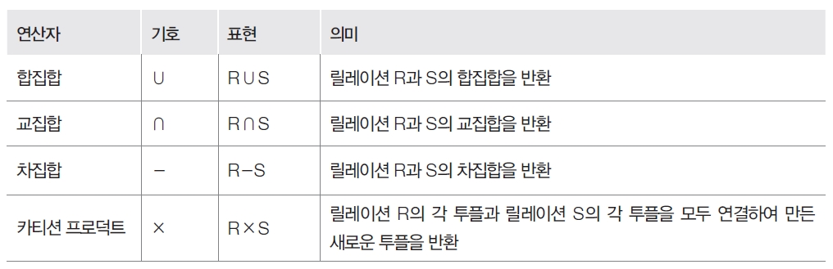
일반 집합 연산자 — 기호, 표현, 의미
합집합(∪), 교집합(∩), 차집합(−), 카티션 프로덕트(×)의 기호와 의미를 정리한 표입니다.
합집합, 교집합, 차집합은 '합병 가능' 조건이 필요합니다.
11 / 44
Notes:
이 그림은 일반 집합 연산자 네 가지의 기호, 수학적 표현, 의미를 한눈에 정리한 표예요. 이 표를 통째로 외워두시면 좋습니다. 합집합은 ∪, 교집합은 ∩, 차집합은 −, 카티션 프로덕트는 × 기호를 써요. 수학의 집합 기호랑 똑같죠? 그래서 일반 집합 연산자라고 부르는 거예요. 표를 자세히 보면 각 연산자의 수학적 정의가 적혀있어요. 합집합은 'R에 속하거나 S에 속하는 모든 투플의 집합', 교집합은 'R에 속하고 동시에 S에도 속하는 투플의 집합', 차집합은 'R에는 속하지만 S에는 속하지 않는 투플의 집합', 카티션 프로덕트는 'R의 각 투플과 S의 각 투플을 순서쌍으로 조합한 집합'. 특히 합집합, 교집합, 차집합 세 개에는 '합병 가능'이라는 전제 조건이 붙어있다는 걸 기억하세요. 카티션 프로덕트에는 이 조건이 없어요.

Slide 12
2. 관계 대수
일반 집합 연산자의 특성
합집합, 교집합, 차집합은 두 릴레이션이 합병 가능해야 함
조건 1
조건 2
두 릴레이션의 차수
(속성의 전체 개수)가
같아야 함
대응되는 속성의
도메인이
같아야 함
12 / 44
Notes:
일반 집합 연산자의 중요한 특성을 정리해드릴게요. 일단 네 연산자 모두 피연산자가 2개 필요합니다. 릴레이션 R이랑 S, 두 개를 가지고 연산하는 거예요. 릴레이션 하나만으로는 집합 연산을 할 수 없어요. 그리고 합집합, 교집합, 차집합 세 개는 두 릴레이션이 합병 가능해야 해요. 합병 가능 조건은 두 가지입니다. 첫째, 조건 1. 두 릴레이션의 차수가 같아야 해요. 차수가 뭐였죠? 속성, 즉 열의 전체 개수. R이 열이 3개면 S도 열이 3개여야 해요. R은 이름, 나이, 등급 세 열인데 S는 이름, 나이 두 열이면 합병이 안 됩니다. 왜냐면 구조가 다른 표를 합치거나 빼는 건 의미가 없으니까요. 열이 3개인 표와 열이 2개인 표를 합집합하면 결과가 3열이어야 하는지 2열이어야 하는지 정할 수 없잖아요. 둘째, 조건 2. 서로 대응되는 속성의 도메인이 같아야 해요. R의 첫 번째 열이 정수형이고 S의 첫 번째 열도 정수형이어야 해요. R의 첫 번째 열이 정수형인데 S의 첫 번째 열이 문자열이면 합병이 안 돼요. 사과랑 오렌지를 비교할 수 없는 것처럼, 타입이 다른 속성끼리는 비교 자체가 무의미하거든요. 비유하면, 두 학교의 학생 명부를 합치려면 열 구조가 같아야 해요. A학교 명부가 '학번, 이름, 학과'이고 B학교 명부가 '학번, 이름, 학과'이면 합칠 수 있어요. 하지만 B학교 명부가 '이름, 나이'이면 구조가 달라서 합칠 수 없겠죠. 참고로, 속성의 이름은 달라도 됩니다. 중요한 건 이름이 아니라 차수(열 개수)와 도메인(각 열의 데이터 타입)이에요.

Slide 13
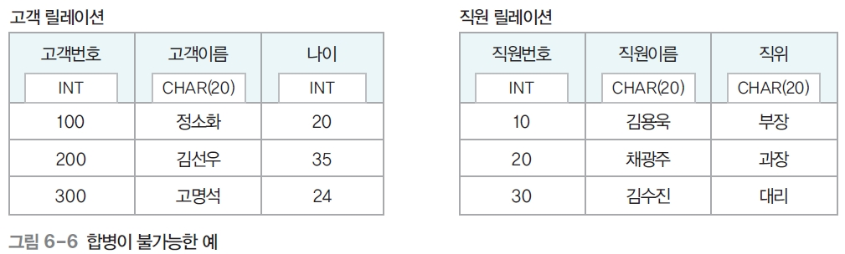
합병 불가능 vs 합병 가능 예제
위: 차수는 같지만 속성의 도메인이 달라 합병 불가능
아래: 차수가 같고 속성 도메인도 같아 합병 가능
13 / 44
Notes:
이 그림은 합병 가능한 경우와 불가능한 경우를 구체적으로 비교해서 보여줍니다. 위쪽은 합병 불가능 예제예요. 두 릴레이션의 차수는 같은데, 세 번째 속성의 도메인이 달라요. 한쪽은 정수형이고 다른 쪽은 문자열형이에요. 차수가 같다고 해서 무조건 합병 가능한 게 아니에요. 각 열의 타입까지 맞아야 합니다. 조건 1(차수 동일)은 만족하지만 조건 2(도메인 동일)를 만족하지 못하는 거예요. 아래쪽은 합병 가능 예제예요. 두 릴레이션의 차수도 같고, 각 열의 도메인도 전부 일치해요. 조건 1, 조건 2 다 만족. 이 경우에만 합집합, 교집합, 차집합 연산을 수행할 수 있습니다. 시험에서 '다음 두 릴레이션이 합병 가능한가?' 같은 문제가 나올 수 있어요. 차수를 먼저 확인하고 대응 속성의 도메인을 확인하면 됩니다.

Slide 14
2. 관계 대수
합집합 (Union) R∪S
R과 S에 속하는 모든 투플로 결과 릴레이션 구성 (중복 제거)
결과 차수
R, S의 차수와 같음
결과 카디널리티
R + S의 카디널리티와 같거나 작음 (중복 제거)
교환/결합법칙
R∪S = S∪R (교환) / (R∪S)∪T = R∪(S∪T) (결합)
14 / 44
Notes:
첫 번째 연산자, 합집합을 자세히 볼게요. 합집합 R∪S는 R에 있는 투플이랑 S에 있는 투플을 전부 모아서 하나의 릴레이션으로 만드는 거예요. 여기서 핵심은 중복되는 투플은 한 번만 나타난다는 거예요. 왜냐면 릴레이션은 집합이고, 집합에는 같은 원소가 두 개 있을 수 없으니까요. Chapter 5에서 배운 '투플의 유일성'이 여기서도 적용되는 거예요. 비유하자면, A 학교의 학생 명부랑 B 학교의 학생 명부를 합치는 거예요. 두 학교에 다 등록된 학생이 있으면 합친 명부에는 한 번만 나와요. 결과 릴레이션의 차수는 원래 R, S의 차수와 같아요. 열 구조는 안 바뀌니까요. 합치는 건 행이지 열이 아니에요. 결과의 카디널리티는 R의 카디널리티 + S의 카디널리티보다 같거나 작아요. 왜 '같거나'인지 '작거나'인지 구분해볼게요. 공통 투플이 하나도 없으면 그냥 더한 것과 같아요. 공통 투플이 있으면 중복이 제거되니까 더한 것보다 작아져요. 합집합은 교환법칙이 성립해요. R∪S나 S∪R이나 결과가 같아요. 어느 쪽을 먼저 합치든 상관없다는 거죠. 결합법칙도 성립합니다. (R∪S)∪T = R∪(S∪T)예요.

Slide 15
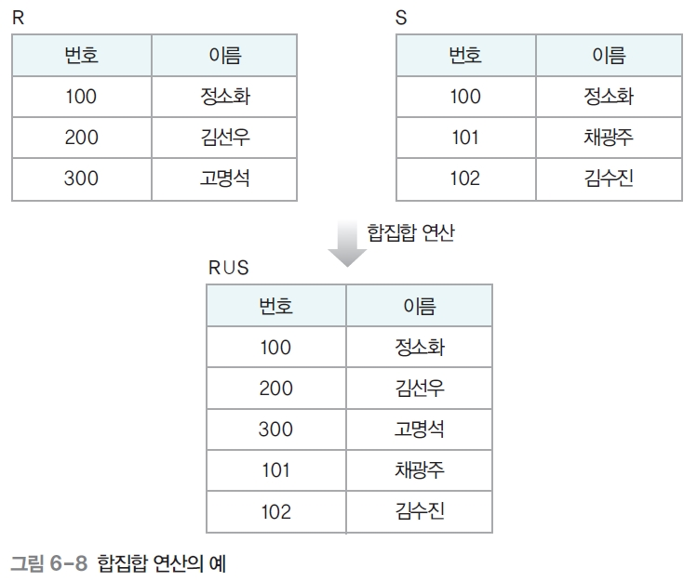
릴레이션 R과 S의 합집합 예제
R에 3개, S에 3개 투플이 있고, (100,정소화)가 양쪽에 공통입니다.
R∪S 결과는 중복이 제거되어 5개 투플이 됩니다.
15 / 44
Notes:
이 그림이 합집합의 구체적인 예제입니다. 숫자로 하나씩 확인해볼게요. R에는 세 개의 투플이 있어요. (100, 정소화), (200, 김선우), (300, 고명석). S에도 세 개의 투플이 있어요. (100, 정소화), (101, 채광주), (102, 김수진). 둘을 합치면? R의 투플 3개랑 S의 투플 3개를 전부 모으는데, (100, 정소화)는 양쪽에 다 있으니까 한 번만 포함시켜요. 같은 투플이 두 개 있으면 집합의 원칙에 따라 하나만 남기는 거예요. 결과 R∪S에는 다섯 개의 투플이 남습니다. (100, 정소화), (200, 김선우), (300, 고명석), (101, 채광주), (102, 김수진). 여기서 카디널리티를 확인해보면, R은 3, S는 3, 결과는 5예요. 3 + 3 = 6인데 5인 이유가, 중복 투플 하나가 제거됐기 때문이에요. 시험에서 '합집합 결과의 카디널리티는?'이라고 물으면 그냥 더하면 안 되고 중복을 빼야 합니다. 이 예제에서는 6 - 1(중복) = 5가 되는 거예요.

Slide 16
2. 관계 대수
교집합 (Intersection) R∩S
R과 S에 공통으로 속하는 투플로 결과 릴레이션 구성
결과 차수
R, S의 차수와 같음
결과 카디널리티
R 또는 S의 카디널리티보다 작거나 같음
교환/결합법칙
R∩S = S∩R (교환) / (R∩S)∩T = R∩(S∩T) (결합)
16 / 44
Notes:
두 번째 연산자, 교집합이에요. 교집합 R∩S는 R에도 있고 S에도 있는 투플, 즉 양쪽에 공통으로 존재하는 투플만 골라서 결과를 만드는 거예요. 비유하면, A 학교 학생 명부랑 B 학교 학생 명부에서 두 학교에 다 등록된 학생만 찾는 거예요. 복수 전공이나 편입 같은 경우에 양쪽에 다 이름이 있을 수 있잖아요. 그런 학생만 골라내는 거죠. 결과의 차수는 R, S와 같아요. 합집합, 교집합, 차집합 세 연산 모두 결과 차수가 원래와 같습니다. 열 구조를 건드리는 연산이 아니니까요. 카디널리티는 R이나 S의 카디널리티보다 작거나 같아요. 공통 부분만 남기니까 당연히 전체보다 작겠죠. 공통 투플이 하나도 없으면 결과가 빈 릴레이션이 될 수도 있어요. 빈 릴레이션도 릴레이션이에요. 투플이 0개일 뿐 열 구조는 그대로 유지됩니다. 교집합도 교환법칙이랑 결합법칙이 성립합니다. R∩S = S∩R이에요.

Slide 17
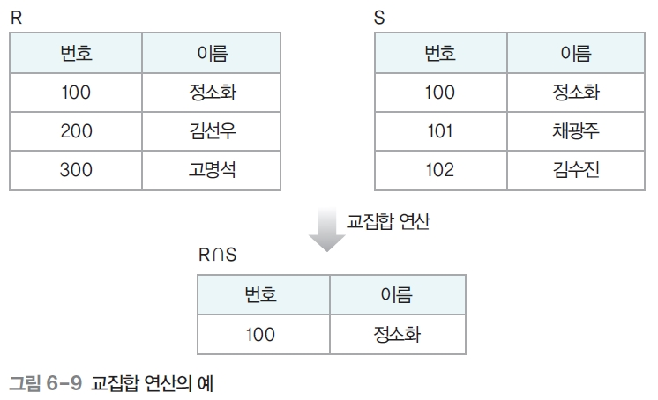
릴레이션 R과 S의 교집합 예제
R과 S 양쪽에 모두 존재하는 (100,정소화) 하나만 결과에 남습니다.
17 / 44
Notes:
이 그림이 교집합 예제입니다. R에 (100, 정소화), (200, 김선우), (300, 고명석) 세 개, S에 (100, 정소화), (101, 채광주), (102, 김수진) 세 개가 있어요. 양쪽에 모두 존재하는 투플을 찾아보면, (100, 정소화) 딱 하나예요. 200, 300은 R에만 있고, 101, 102는 S에만 있으니까요. 그래서 R∩S의 결과는 (100, 정소화) 하나의 투플만 남습니다. 카디널리티가 1이에요. 여기서 주의할 점이 있어요. 투플이 '같다'는 건 모든 속성 값이 전부 같다는 뜻이에요. 만약 번호가 100으로 같아도 이름이 다르면 다른 투플이에요. (100, 정소화)랑 (100, 김철수)는 다른 투플이니까 교집합에 포함되지 않아요. 참고로 수학적으로 교집합은 차집합으로 표현할 수 있어요. R∩S = R − (R − S)예요. 이건 참고만 하시고, 교집합이 별도 연산자로 존재하는 이유는 직관적이고 자주 쓰이니까예요.

Slide 18
2. 관계 대수
차집합 (Difference) R−S
R에는 존재하지만 S에는 존재하지 않는 투플로 결과 구성
주의: R−S ≠ S−R → 교환법칙 성립하지 않음!
결과 카디널리티
R의 카디널리티와 같거나 작음
18 / 44
Notes:
세 번째, 차집합이에요. 이건 앞의 두 연산자랑 다르게 교환법칙이 안 되니까 주의하세요. 차집합 R−S는 R에는 있는데 S에는 없는 투플로 결과를 만드는 거예요. 비유하면, A 학교 학생 중에서 B 학교에는 등록 안 된 학생만 찾는 거예요. A학교만의 순수한 학생인 거죠. 여기서 정말 중요한 점이 있어요. 차집합은 순서가 중요합니다! R−S랑 S−R은 결과가 완전히 달라요. R−S는 'R에만 있는 투플'이고, S−R은 'S에만 있는 투플'이거든요. 합집합이랑 교집합은 순서를 바꿔도 결과가 같았지만, 차집합은 달라요. 그래서 교환법칙이 성립하지 않습니다. 결합법칙도 성립하지 않아요. (R−S)−T ≠ R−(S−T)예요. 시험에서 '다음 중 교환법칙이 성립하지 않는 연산은?'이라고 물으면 차집합이 답이에요. 합집합, 교집합은 교환법칙 성립, 차집합은 불성립. 이건 꼭 기억하세요. 결과의 카디널리티는 R의 카디널리티와 같거나 작아요. R에서 빼기만 하니까 R보다 커질 수는 없겠죠. 공통 투플이 하나도 없으면 결과가 R과 같아지고, 전부 공통이면 결과가 빈 릴레이션이 돼요.

Slide 19
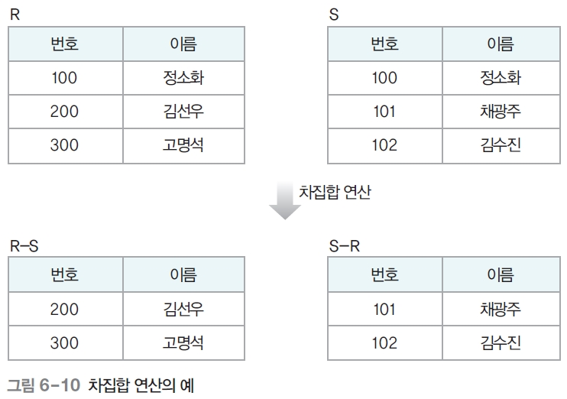
릴레이션 R과 S의 차집합 예제 (R−S와 S−R)
R−S: R에만 있는 (200,김선우),(300,고명석) → 2개
S−R: S에만 있는 (101,채광주),(102,김수진) → 2개
순서에 따라 결과가 다릅니다.
19 / 44
Notes:
이 그림에서 R−S와 S−R의 차이를 확인해보세요. 교환법칙이 안 되는 이유를 눈으로 확인할 수 있습니다. R에 (100, 정소화), (200, 김선우), (300, 고명석), S에 (100, 정소화), (101, 채광주), (102, 김수진)이 있어요. R−S를 구해볼게요. R에 있는 투플 중에서 S에도 있는 건 빼야 해요. (100, 정소화)는 S에도 있으니까 빠지고, (200, 김선우)와 (300, 고명석)만 남아요. 결과는 2개 투플. 반대로 S−R을 구하면, S에 있는 투플 중에서 R에도 있는 건 빼야 해요. (100, 정소화)는 R에도 있으니까 빠지고, (101, 채광주)와 (102, 김수진)이 남아요. 결과는 2개 투플이지만 내용이 완전히 다르죠. R−S = {(200, 김선우), (300, 고명석)} 이고 S−R = {(101, 채광주), (102, 김수진)} 이에요. 카디널리티가 우연히 2로 같지만, 투플 내용은 완전히 달라요. 이게 교환법칙이 안 되는 이유입니다. 순서를 바꾸면 결과가 달라지니까요.

Slide 20
2. 관계 대수
카티션 프로덕트 R×S
R의 각 투플과 S의 각 투플을 모두 연결하여 새 투플 생성
합병 가능 불필요
서로 다른 구조의 릴레이션도 가능
결과 차수
R의 차수 + S의 차수
결과 카디널리티
R의 카디널리티 × S의 카디널리티
20 / 44
Notes:
네 번째, 카티션 프로덕트예요. 이건 앞의 세 연산자랑 성격이 상당히 달라요. 카티션 프로덕트 R×S는 R의 각 투플과 S의 각 투플을 모든 가능한 조합으로 연결해서 새로운 투플을 만드는 거예요. 쉽게 설명하면, R의 첫 번째 투플에 S의 첫 번째 투플을 옆으로 붙이고, R의 첫 번째 투플에 S의 두 번째 투플을 옆으로 붙이고, R의 첫 번째 투플에 S의 세 번째 투플을 옆으로 붙이고... 이걸 R의 모든 투플에 대해 반복하는 거예요. 가능한 모든 조합을 다 만드는 거죠. 비유하면, 상의 3벌이랑 하의 4벌이 있으면 가능한 코디 조합이 3×4=12가지잖아요. 모든 상의에 모든 하의를 하나씩 매칭시키는 거랑 같은 원리예요. 앞의 세 연산자랑 핵심적으로 다른 점이 세 가지 있어요. 첫째, 합병 가능 조건이 필요 없어요. 구조가 다른 릴레이션이어도 카티션 프로덕트를 할 수 있어요. 오히려 보통 구조가 다른 릴레이션끼리 해요. 고객 테이블과 상품 테이블처럼요. 둘째, 결과의 차수가 달라져요. 합집합, 교집합, 차집합은 결과 차수가 원래랑 같았는데, 카티션 프로덕트는 결과 차수가 R의 차수 + S의 차수예요. 양쪽 열을 옆으로 붙이니까요. 셋째, 결과의 카디널리티는 R의 카디널리티 × S의 카디널리티예요. 더하기가 아니라 곱하기. R이 3개, S가 4개면 결과는 12개예요. 데이터가 급격하게 늘어나죠. 카티션 프로덕트만 단독으로 쓰면 의미 없는 조합이 너무 많이 생겨요. 하지만 뒤에서 배울 셀렉트 연산이랑 결합하면, 의미 있는 조합만 골라내는 '조인'이라는 강력한 연산이 됩니다. 조인 = 카티션 프로덕트 + 셀렉트라고 이해하면 돼요.

Slide 21
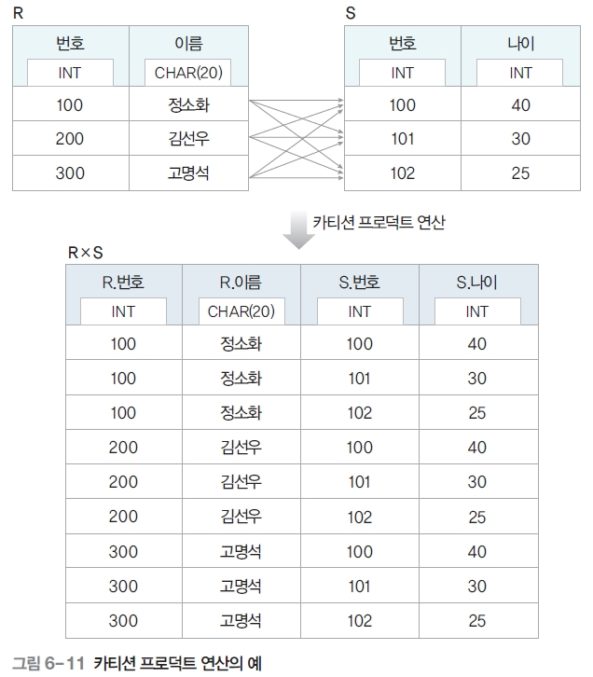
릴레이션 R과 S의 카티션 프로덕트 예제
R의 각 투플이 S의 모든 투플과 조합됩니다.
R 3개 × S 3개 = 결과 9개 투플. 차수는 R+S의 합.
21 / 44
Notes:
이 그림을 보면 카티션 프로덕트가 어떻게 동작하는지 확실히 보여요. R에 투플이 3개 있고, S에도 투플이 3개 있어요. 카티션 프로덕트를 하면 R의 각 투플이 S의 모든 투플과 하나씩 연결돼요. R의 첫 번째 투플이 S의 세 투플과 각각 연결되면 3개, R의 두 번째 투플도 마찬가지로 3개, R의 세 번째 투플도 3개. 총 3×3 = 9개의 투플이 결과에 나와요. 결과 테이블의 열을 보면, R의 속성들이랑 S의 속성들이 옆으로 나란히 붙어있어요. R이 2열, S가 2열이면 결과는 4열. 차수가 2 + 2 = 4가 된 거예요. 이 9개 조합 중에는 의미 있는 것도 있고 없는 것도 있어요. 예를 들어 고객 apple이랑 주문 1001(apple의 주문)이 연결된 건 의미 있지만, apple이랑 주문 1002(carrot의 주문)가 연결된 건 의미가 없잖아요. 의미 있는 조합만 골라내면 그게 조인이 됩니다. 뒤에서 자세히 배울 거예요.

Slide 22




2. 관계 대수
순수 관계 연산자
셀렉트 (Select) σ
조건을 만족하는 투플을 골라냄 (행 필터링)
프로젝트 (Project) π
원하는 속성만 뽑아냄 (열 선택)
조인 (Join) ⋈
두 릴레이션을 공통 속성으로 연결
디비전 (Division) ÷
S의 모든 값과 관련된 R의 투플을 찾음
22 / 44
Notes:
이제 순수 관계 연산자로 넘어갑니다. 여기서부터가 진짜 핵심이에요. 시험에서도 이 부분이 가장 많이 나옵니다. 순수 관계 연산자는 관계 데이터 모델에서만 사용하는 고유한 연산이에요. 수학의 집합론에서 빌려온 일반 집합 연산자와 달리, 데이터베이스를 위해 새로 만든 연산이에요. 네 가지가 있는데요. 셀렉트(σ)는 조건에 맞는 투플을 골라내는 거예요. 행을 필터링하는 거죠. SQL의 WHERE절에 해당해요. '등급이 gold인 고객만 보여줘' 같은 질의에 쓰여요. 프로젝트(π)는 원하는 속성만 뽑아내는 거예요. 열을 선택하는 거죠. SQL의 SELECT절에 나열하는 컬럼 이름에 해당해요. '고객의 이름이랑 등급만 보여줘' 같은 질의에 쓰여요. 조인(⋈)은 두 릴레이션을 공통 속성으로 연결하는 거예요. SQL의 JOIN에 해당해요. '이 고객이 뭘 주문했는지 보여줘' 같은 질의에 쓰여요. 디비전(÷)은 '모든' 값과 관련된 투플을 찾는 거예요. '모든 과목을 수강한 학생은 누구야?' 같은 질의에 쓰여요. 이 중에서 셀렉트, 프로젝트, 조인 이 세 개가 실무에서 가장 많이 쓰이고 시험에도 가장 많이 나옵니다.

Slide 23
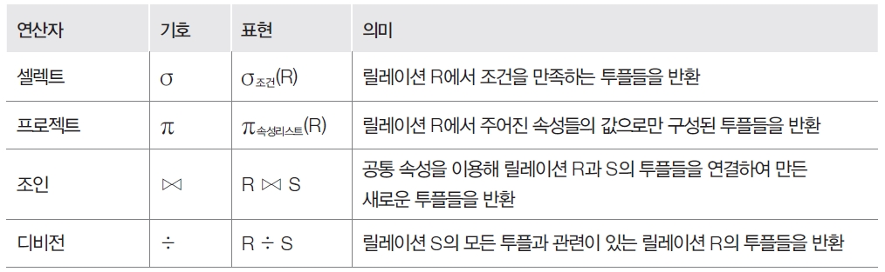
순수 관계 연산자 — 기호, 표현, 의미
셀렉트(σ), 프로젝트(π), 조인(⋈), 디비전(÷)의 기호와 의미를 정리한 표입니다.
23 / 44
Notes:
이 그림은 순수 관계 연산자 네 가지의 기호, 표현, 의미를 정리한 표예요. 셀렉트는 기호 σ, 시그마. σ 아래 첨자에 조건을 적고 괄호 안에 릴레이션 이름을 넣어요. 예를 들면 σ등급='gold'(고객) 이렇게 써요. 프로젝트는 기호 π, 파이. π 아래 첨자에 뽑고 싶은 속성 이름을 적고 괄호 안에 릴레이션 이름을 넣어요. 예를 들면 π고객이름,등급(고객) 이렇게 써요. 조인은 기호 ⋈, 나비넥타이 모양. 두 릴레이션 사이에 이 기호를 놓아요. 예를 들면 고객 ⋈ 주문 이렇게 써요. 디비전은 기호 ÷, 나누기 기호. R÷S 형태로 써요. 예를 들면 수강 ÷ 필수과목 이렇게 써요. 시험에서 이 기호를 주고 '이 연산의 이름은?' 하거나, 이름을 주고 '기호를 쓰시오' 하는 문제가 나올 수 있어요. 다시 한 번 강조하지만, σ는 셀렉트(Selection의 S), π는 프로젝트(Projection의 P). 이 두 개를 절대 헷갈리지 마세요.

Slide 24
2. 관계 대수
셀렉트 (Select) σ
릴레이션에서 조건을 만족하는 투플만 선택
→ 행(row)을 필터링하는 연산 · SQL의 WHERE절에 해당
표기: σ조건(릴레이션)
결과 릴레이션의 차수는 원래와 같고, 카디널리티만 줄어듦
교환법칙 성립: 조건을 적용하는 순서를 바꿔도 결과 동일
24 / 44
Notes:
셀렉트 연산을 자세히 볼게요. 순수 관계 연산자 중 첫 번째이고, 가장 기본적인 연산이에요. 셀렉트는 릴레이션에서 주어진 조건을 만족하는 투플만 골라내는 연산이에요. 기호는 그리스 문자 시그마 σ를 쓰고, 아래 첨자에 조건을 적어요. 표기법은 σ조건(릴레이션)이에요. 쉽게 말하면 행을 필터링하는 거예요. 엑셀에서 데이터 필터 걸어서 특정 조건에 맞는 행만 보이게 하는 거랑 똑같아요. SQL로 치면 WHERE절이에요. SELECT * FROM 고객 WHERE 등급 = 'gold' 이런 거요. 셀렉트의 특징을 정리하면요. 첫째, 결과의 차수는 원래 릴레이션과 같아요. 열은 안 건드리고 행만 줄이는 거니까요. 6열짜리 릴레이션에서 셀렉트하면 결과도 6열이에요. 가로 방향으로 자르는 거라고 생각하면 돼요. 둘째, 결과의 카디널리티는 원래보다 작거나 같아요. 조건에 맞는 투플만 남기니까 줄어들 수는 있어도 늘어날 수는 없어요. 모든 투플이 조건을 만족하면 카디널리티가 같고, 만족하는 투플이 하나도 없으면 빈 릴레이션이 돼요. 셋째, 셀렉트는 교환법칙이 성립해요. 조건 A를 먼저 적용하고 조건 B를 적용하나, 조건 B를 먼저 적용하고 조건 A를 적용하나 결과는 같아요.

Slide 25
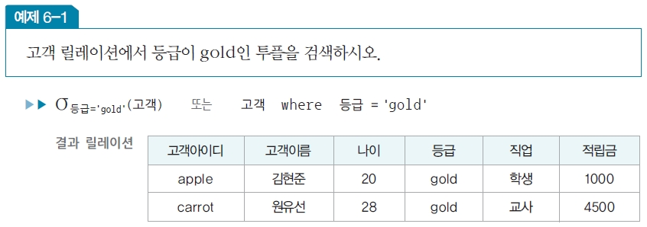
셀렉트 예제: 등급이 gold인 투플 검색
σ등급='gold'(고객) → 등급이 gold인 apple과 carrot만 결과에 남습니다.
열(속성)은 그대로, 행(투플)만 줄어드는 것이 셀렉트의 핵심입니다.
25 / 44
Notes:
이 그림은 셀렉트의 가장 기본적인 예제예요. 고객 릴레이션에서 '등급이 gold인 투플을 검색하라'는 거예요. 수식으로 쓰면 σ등급='gold'(고객)이에요. 원래 고객 릴레이션에는 투플이 4개 있어요. apple은 gold, banana는 vip, carrot은 gold, orange는 silver. 등급이 gold인 투플만 골라내면? apple이랑 carrot 두 개만 남아요. banana는 vip니까 탈락, orange는 silver니까 탈락. 결과 릴레이션을 보면, 열은 원래랑 똑같이 고객아이디, 고객이름, 나이, 등급, 직업, 적립금 여섯 개예요. 행만 4개에서 2개로 줄었어요. 차수는 6으로 그대로이고, 카디널리티만 4에서 2로 줄었어요. 이게 셀렉트의 핵심이에요. 열은 그대로 유지하고, 행만 조건에 따라 걸러내는 것. 프로젝트가 열을 고르는 거랑 정확히 반대예요.

Slide 26
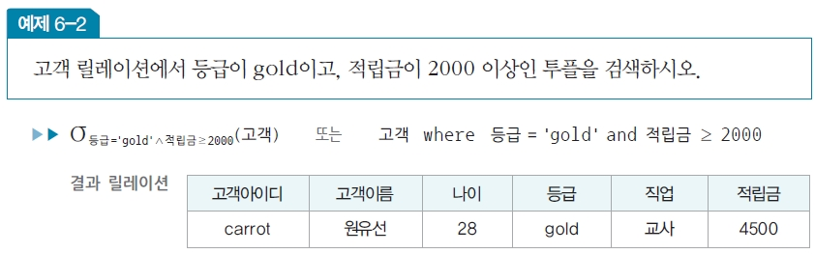
셀렉트 예제: AND 조건 결합
등급='gold' AND 적립금≥2000 → 두 조건을 동시에 만족하는 carrot만 결과에 포함.
셀렉트는 교환법칙이 성립합니다.
26 / 44
Notes:
이 그림은 조건을 여러 개 AND로 결합한 셀렉트 예제예요. 이번에는 '등급이 gold이고 적립금이 2000 이상'인 투플을 검색하는 거예요. 두 조건을 동시에 만족해야 해요. AND 조건이니까요. 네 명의 고객을 하나씩 체크해볼게요. apple은 등급이 gold인데 적립금이 1000이에요. 등급 조건은 만족하지만 적립금 조건에서 탈락. banana는 등급이 vip예요. 등급 조건부터 탈락. carrot은 등급이 gold이고 적립금이 4500이에요. 두 조건 다 만족! 결과에 포함. orange는 등급이 silver예요. 등급 조건부터 탈락. 결과에는 carrot 하나만 남아요. 여기서 셀렉트의 교환법칙을 확인할 수 있어요. '등급 = gold' 조건을 먼저 적용해서 apple, carrot만 남긴 다음에 '적립금 ≥ 2000' 조건을 적용하면 carrot만 남죠. 반대로 '적립금 ≥ 2000'을 먼저 적용해서 banana, carrot만 남긴 다음에 '등급 = gold'를 적용해도 carrot만 남아요. 순서를 바꿔도 최종 결과가 같으니까 교환법칙이 성립하는 거예요. 조건에는 AND뿐만 아니라 OR도 쓸 수 있어요. '등급이 gold이거나 적립금이 2000 이상'이라고 하면 OR 조건이 되고, 이때는 apple, banana, carrot 세 명이 결과에 포함됩니다.

Slide 27
2. 관계 대수
프로젝트 (Project) π
릴레이션에서 원하는 속성만 선택
→ 열(column)을 고르는 연산 · SQL의 SELECT절에 해당
표기: π속성리스트(릴레이션)
중요: 결과에서 동일한 투플은 중복 제거됨 (릴레이션 = 집합)
27 / 44
Notes:
이제 프로젝트 연산이에요. 셀렉트와 짝을 이루는 아주 중요한 연산입니다. 프로젝트는 릴레이션에서 원하는 속성, 즉 열만 골라내는 연산이에요. 기호는 그리스 문자 파이 π를 쓰고, 아래 첨자에 뽑고 싶은 속성 이름을 적어요. 표기법은 π속성리스트(릴레이션)이에요. 셀렉트가 행을 고르는 거였다면 프로젝트는 열을 고르는 거예요. 셀렉트는 가로로 자르기, 프로젝트는 세로로 자르기라고 기억하면 절대 안 헷갈려요. SQL로 치면 SELECT절에 나열하는 컬럼 이름이에요. SELECT 고객이름, 등급, 적립금 FROM 고객. 이 SQL에서 SELECT 뒤의 고객이름, 등급, 적립금이 프로젝트에 해당하는 거예요. 참고로 SQL의 SELECT라는 키워드가 관계 대수의 셀렉트가 아니라 프로젝트에 해당한다는 게 좀 헷갈릴 수 있는데, SQL의 WHERE가 관계 대수의 셀렉트에 해당하는 거예요. 프로젝트에서 정말 중요한 특징이 하나 있어요. 결과에서 동일한 투플이 생기면 중복을 제거합니다. 릴레이션은 집합이니까 똑같은 행이 두 개 있으면 안 되거든요. 이 부분이 시험에 자주 나와요. 프로젝트 결과의 카디널리티를 물으면 반드시 중복 제거까지 고려해야 합니다.

Slide 28
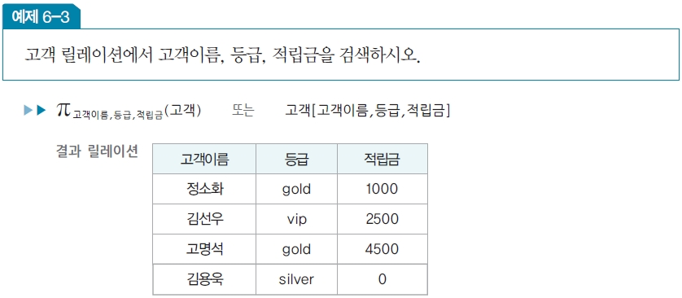
프로젝트 예제: 고객이름, 등급, 적립금 검색
π고객이름,등급,적립금(고객) → 6개 속성에서 3개만 남습니다.
투플 수는 그대로 유지됩니다.
28 / 44
Notes:
이 그림은 프로젝트의 기본 예제예요. 고객 릴레이션에서 고객이름, 등급, 적립금 세 속성만 뽑아내는 거예요. 수식으로는 π고객이름,등급,적립금(고객)이에요. 원래 6개 속성(고객아이디, 고객이름, 나이, 등급, 직업, 적립금)이었는데 3개만 남았어요. 고객아이디, 나이, 직업은 제거됐어요. 차수가 6에서 3으로 줄어든 거예요. 투플 수는 그대로 4개예요. 왜냐면 이 경우에는 네 명의 (이름, 등급, 적립금) 조합이 전부 다르기 때문이에요. 김현준-gold-1000, 정소화-vip-2500, 고명석-gold-4500, 김선우-silver-0. 다 다르죠? 중복이 없으니까 카디널리티가 그대로 유지돼요. 하지만 다음 예제에서는 중복이 생기는 경우를 보겠습니다.

Slide 29
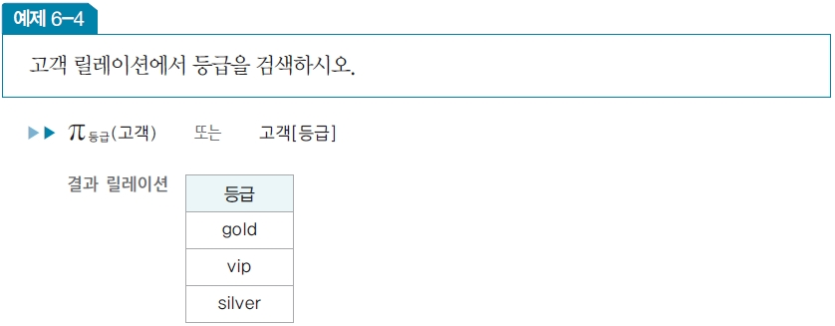
프로젝트 예제: 등급 속성만 검색 (중복 제거)
π등급(고객) → gold, vip, gold, silver에서 중복 gold가 제거되어
결과는 gold, vip, silver 3개만 남습니다.
29 / 44
Notes:
이 그림이 프로젝트의 중복 제거를 보여주는 아주 중요한 예제예요. 시험에 자주 나오는 포인트이니까 주의해서 보세요. 이번에는 고객 릴레이션에서 등급 속성 하나만 프로젝트해요. π등급(고객). 원래 4개 투플의 등급 값은 뭐였죠? apple은 gold, banana는 vip, carrot은 gold, orange는 silver. 여기서 gold가 두 번 나오죠? apple이랑 carrot이 둘 다 gold니까요. 프로젝트하기 전에는 이 두 투플이 달랐어요. apple은 (apple, 김현준, 20, gold, 학생, 1000)이고 carrot은 (carrot, 고명석, 33, gold, 자영업, 4500)이니까 완전히 다른 투플이었어요. 그런데 등급만 뽑으면 둘 다 gold가 돼버려요. 원래 달랐던 투플이 같아진 거예요. 릴레이션은 집합이니까 같은 원소가 두 개 있으면 안 돼요. 그래서 결과에서는 gold가 하나만 남아요. 최종 결과는 gold, vip, silver 세 개. 카디널리티가 4에서 3으로 줄었어요. 시험에서 '프로젝트 결과의 카디널리티는?' 하고 물으면, 먼저 해당 속성의 값들을 나열하고, 중복이 있으면 제거한 다음에 답해야 합니다. 그냥 원래 투플 수를 쓰면 틀려요.

Slide 30
2. 관계 대수
조인 (Join) ⋈
두 릴레이션을 공통 속성을 기준으로 연결
→ 가장 강력하고 자주 사용되는 연산 · SQL의 JOIN에 해당
세타 조인 (Theta Join)
일반적인 비교 조건(=, <, > 등)으로 연결
동등 조인 (Equi Join)
= 조건으로 연결 (가장 일반적)
자연 조인 (Natural Join)
같은 이름의 속성을 자동 연결 + 중복 속성 제거
30 / 44
Notes:
이제 조인 연산이에요. 관계 대수에서 가장 중요하고 가장 많이 쓰이는 연산이에요. SQL에서도 JOIN은 거의 매일 쓰는 핵심 기능이니까 확실히 이해하고 넘어가야 합니다. 조인은 두 릴레이션을 공통 속성을 기준으로 연결하는 연산이에요. 기호는 나비넥타이 모양 ⋈을 씁니다. 왜 조인이 필요한지 생각해볼게요. 관계 데이터 모델에서는 데이터를 여러 릴레이션에 나눠서 저장하잖아요. 고객 정보는 고객 테이블에, 주문 정보는 주문 테이블에. 그런데 '이 고객이 뭘 주문했지?'라는 질문에 답하려면 두 테이블을 합쳐야 해요. 이때 쓰는 게 조인이에요. 조인에는 세 가지 종류가 있는데, 이게 포함 관계를 이루고 있어요. 꼭 기억하세요. 세타 조인이 가장 넓은 개념이에요. θ라는 비교 연산자를 써서 조인하는 건데, θ 자리에 >, ≥, <, ≤, =, ≠ 아무거나 올 수 있어요. 표기법은 R ⋈(AθB) S예요. 동등 조인은 세타 조인에서 θ가 '='인 경우예요. 가장 일반적인 경우이고, 결과에 조인 속성이 양쪽에서 다 나타나요. 즉, 같은 값의 열이 두 개 생겨요. 자연 조인은 동등 조인에서 중복되는 조인 속성 열을 하나로 합친 거예요. 가장 깔끔한 형태예요. 관계로 정리하면 세타 조인 ⊃ 동등 조인 ⊃ 자연 조인이에요. 실무에서는 자연 조인을 가장 많이 씁니다.

Slide 31
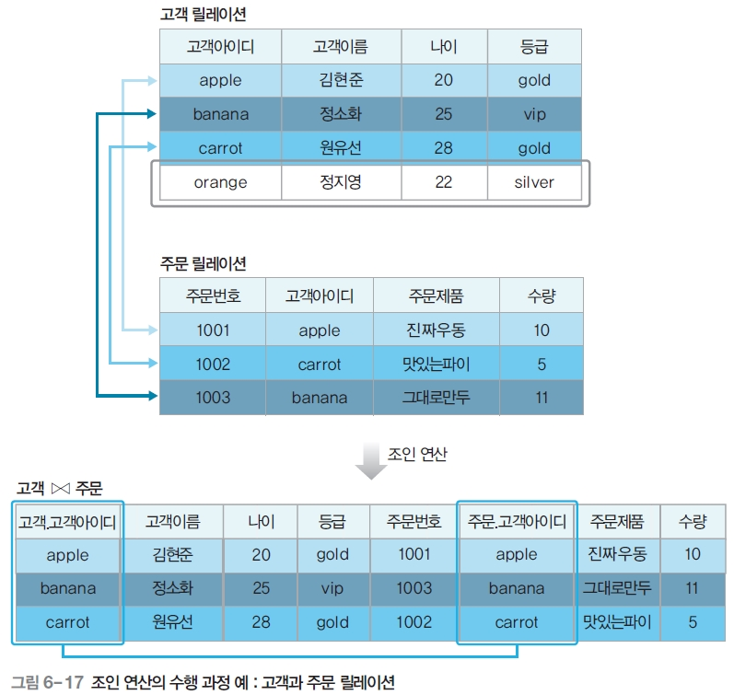
조인 예제: 고객 ⋈ 주문
고객 릴레이션과 주문 릴레이션을 고객아이디 기준으로 조인합니다.
매칭되는 투플끼리 연결되어 양쪽 속성이 합쳐진 결과가 나옵니다.
31 / 44
Notes:
이 그림이 조인의 실제 예제예요. 하나하나 따라가 볼게요. 왼쪽에 고객 릴레이션이 있어요. 고객아이디, 고객이름, 나이, 등급 네 속성에 투플 4개. apple, banana, carrot, orange. 아래에 주문 릴레이션이 있어요. 주문번호, 고객아이디, 주문제품, 수량 네 속성에 투플 3개. 1001번은 apple이 주문, 1002번은 carrot, 1003번은 banana. 이 두 릴레이션을 고객아이디 기준으로 조인하면, 고객의 고객아이디와 주문의 고객아이디가 같은 투플끼리 연결해요. apple은 1001번 주문과 매칭, banana는 1003번과 매칭, carrot은 1002번과 매칭. orange는 주문이 없으니까 매칭 안 돼서 결과에 안 나와요. 이게 중요합니다. 매칭 안 되는 투플은 버려져요. 결과를 보면 양쪽 릴레이션의 속성이 다 합쳐져 있어요. 이건 동등 조인의 결과예요. '고객.고객아이디'랑 '주문.고객아이디'가 둘 다 나와있죠. 같은 값인데 열이 두 개예요. '릴레이션이름.속성이름' 이렇게 소속을 표시하는 이유는 같은 이름의 속성이 양쪽에 다 있으니까 구분하기 위해서예요. 결과의 차수는 고객 4 + 주문 4 = 8이에요. 카디널리티는 매칭된 조합의 수인 3이에요.

Slide 32
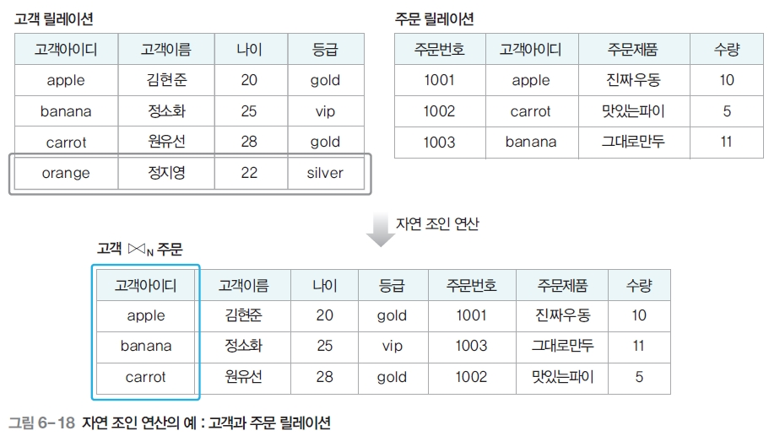
자연 조인 예제
자연 조인은 같은 이름의 속성을 자동으로 연결하고
중복 속성을 제거하여 더 깔끔한 결과를 만듭니다.
32 / 44
Notes:
이 그림은 자연 조인의 예제예요. 앞 슬라이드의 동등 조인과 비교해서 보세요. 자연 조인은 두 가지를 자동으로 해줘요. 첫째, 같은 이름의 속성을 찾아서 그걸 기준으로 = 조건 조인을 해요. 여기서는 고객아이디라는 같은 이름의 속성이 양쪽에 있으니까 자동으로 고객아이디 기준으로 연결해요. 둘째, 중복되는 속성 열을 하나로 합쳐요. 앞의 동등 조인 결과에서는 '고객.고객아이디'와 '주문.고객아이디' 두 열이 다 있었는데, 자연 조인에서는 이걸 하나로 합쳐서 그냥 '고객아이디' 하나만 남겨요. 그래서 결과의 차수가 동등 조인보다 1 작아요. 동등 조인은 8열이었는데 자연 조인은 7열이에요. 실무에서는 자연 조인을 가장 많이 쓰고, SQL의 NATURAL JOIN이나 INNER JOIN ... ON 구문이 이것에 해당해요. 한 가지 주의할 점은, 매칭 안 되는 투플은 자연 조인 결과에 포함되지 않는다는 거예요. orange 고객은 주문이 없으니까 빠졌어요. 만약 orange도 포함시키고 싶으면 뒤에서 배울 외부 조인을 써야 합니다.

Slide 33
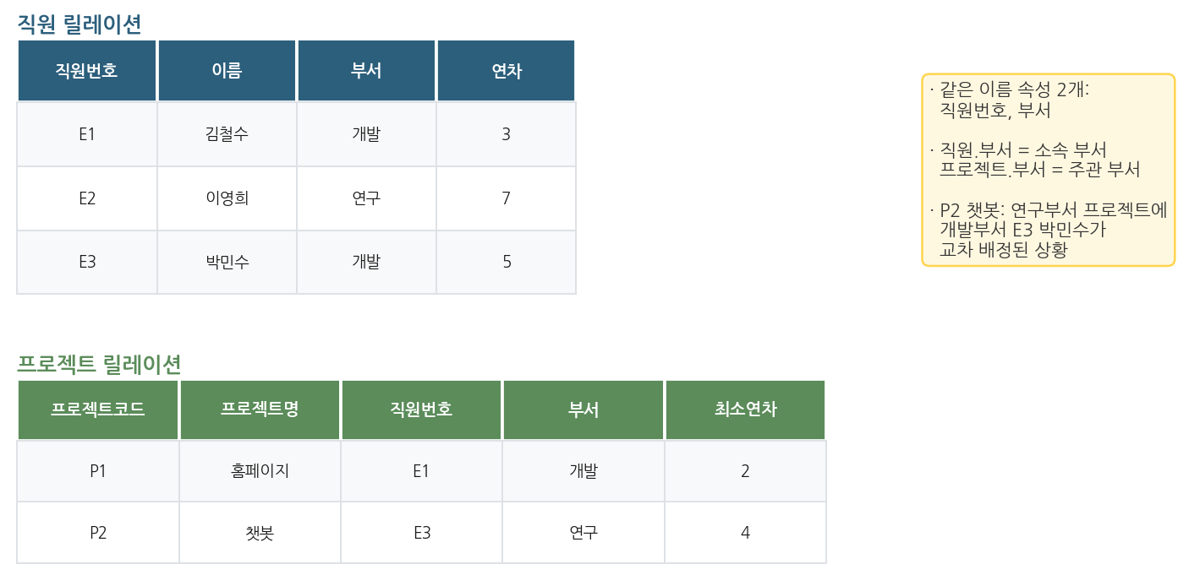
조인 비교 예제: 원본 릴레이션
Notes:
이 슬라이드는 세타 조인, 동등 조인, 자연 조인의 차이를 하나의 예제로 비교하기 위한 원본 테이블 두 개를 보여줍니다.
직원 릴레이션에 E1 김철수(개발, 연차 3), E2 이영희(연구, 연차 7), E3 박민수(개발, 연차 5) 세 명이 있어요.
프로젝트 릴레이션에 P1 홈페이지(직원번호 E1, 부서 개발, 최소연차 2), P2 챗봇(직원번호 E3, 부서 연구, 최소연차 4) 두 건이 있어요.
핵심 포인트가 두 가지 있어요. 첫째, 양쪽에 같은 이름의 속성이 두 개 있어요. 직원번호랑 부서. 이게 자연 조인에서 중요해져요. 둘째, P2 챗봇은 연구부서 프로젝트인데 개발부서의 E3 박민수가 배정되어 있어요. 부서 간 교차 배정 상황이에요. 이 교차 배정이 동등 조인과 자연 조인의 결과 차이를 만들어내는 핵심이에요.
이 두 테이블로 세타 조인, 동등 조인, 자연 조인을 순서대로 해보면 결과 행 수가 5, 2, 1로 점점 줄어드는 걸 확인할 수 있습니다.

Slide 34
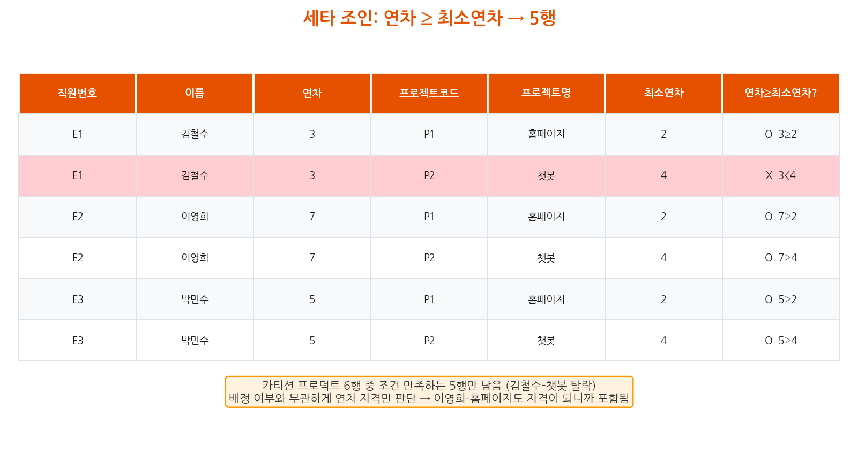
세타 조인 예제: 연차 ≥ 최소연차 → 5행
Notes:
이 슬라이드는 세타 조인의 예제예요. 조건은 '연차 ≥ 최소연차'이고, 질문은 '누가 어떤 프로젝트를 할 자격이 되는가?'예요.
카티션 프로덕트 3 곱하기 2 = 6개 조합에서 연차가 최소연차 이상인 것만 남겨요.
김철수(연차 3)는 홈페이지(최소 2)만 자격이 되고 챗봇(최소 4)은 안 돼요. 3이 4보다 작으니까요. 이영희(연차 7)는 홈페이지(최소 2)도 챗봇(최소 4)도 둘 다 자격이 돼요. 박민수(연차 5)도 둘 다 자격이 돼요.
결과 5행. 여기서 주목할 건, 이영희-홈페이지 조합이 포함되어 있다는 거예요. 이영희는 홈페이지에 배정되지 않았지만 연차 조건은 만족하니까 세타 조인에 나오는 거예요. 실제 배정이 아니라 자격만 보는 거니까요.
이게 바로 세타 조인과 동등 조인의 핵심 차이예요. 세타 조인은 부등호 조건으로 범위 매칭을 하고, 동등 조인은 등호 조건으로 정확한 매칭만 해요.

Slide 35
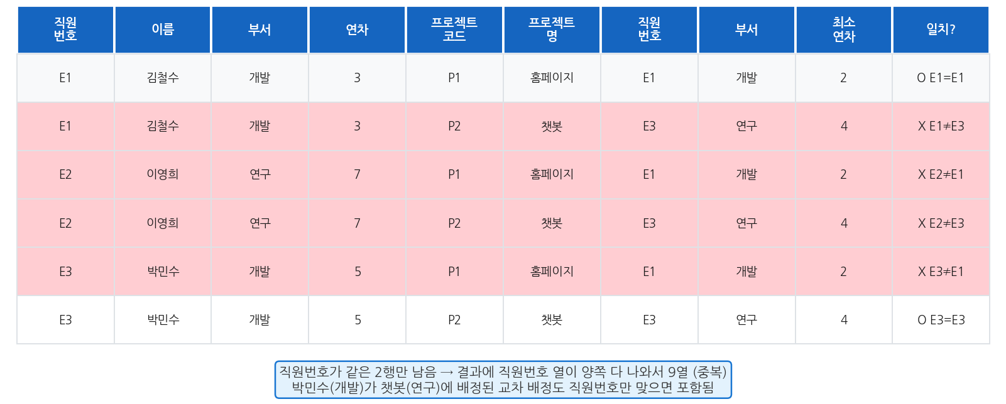
동등 조인 예제: 직원번호 = 직원번호 → 2행
Notes:
이 슬라이드는 동등 조인의 예제예요. 조건은 '직원.직원번호 = 프로젝트.직원번호'이고, 질문은 '누가 어떤 프로젝트에 실제 배정됐는가?'예요.
카티션 프로덕트 6개 조합에서 직원번호가 같은 것만 남겨요. E1=E1 통과, E1과 E3은 불일치, E2는 E1과도 E3과도 불일치, E3=E3 통과.
결과는 2행이에요. 김철수-홈페이지(E1=E1), 박민수-챗봇(E3=E3). 이영희는 어떤 프로젝트에도 배정되지 않아서 빠졌어요.
여기서 중요한 걸 주목하세요. 박민수-챗봇 조합을 보면, 직원.부서는 개발이고 프로젝트.부서는 연구예요. 부서가 달라요! 하지만 동등 조인은 직원번호만 같으면 되니까 포함됩니다. 그리고 결과에 직원번호 열이 양쪽에서 다 나와서 9열이에요. 같은 값인데 중복으로 존재하는 거죠.
다음 슬라이드에서 자연 조인을 하면, 이 부서 불일치 때문에 박민수-챗봇이 탈락하게 돼요.

Slide 36
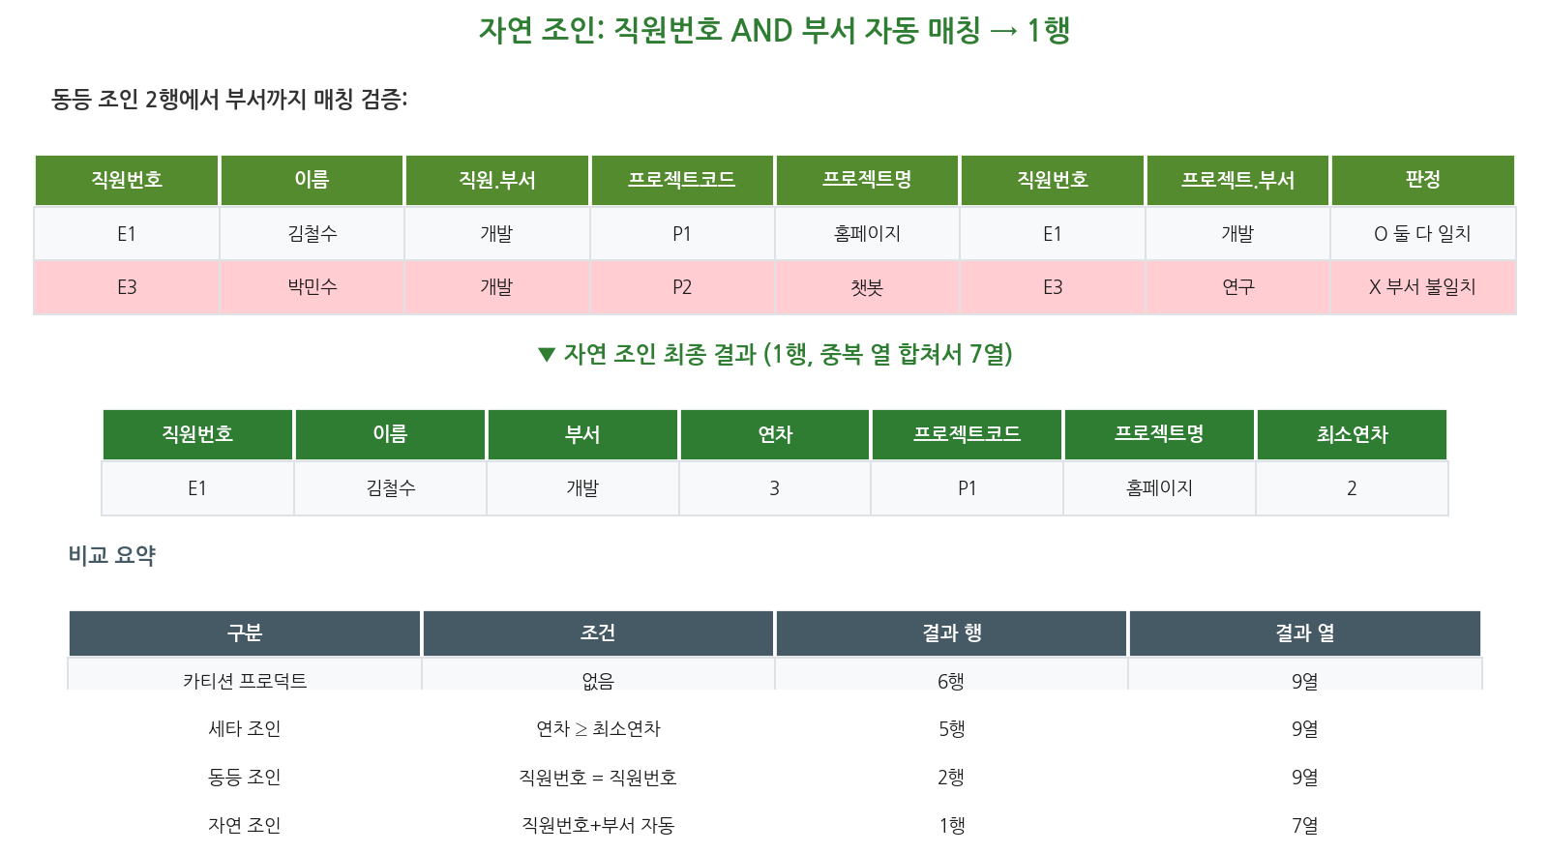
자연 조인 예제 + 비교 요약 → 1행
Notes:
이 슬라이드는 자연 조인의 예제와 네 가지 조인의 최종 비교예요.
자연 조인은 같은 이름의 속성을 전부 자동 매칭해요. 이 두 테이블에는 직원번호랑 부서가 같은 이름이니까, 둘 다 등호 조건으로 매칭해요.
동등 조인 결과 2행에서 부서까지 검증하면, 김철수는 직원번호 E1=E1 일치하고 부서도 개발=개발 일치해서 통과. 박민수는 직원번호 E3=E3 일치하지만 부서가 개발과 연구로 불일치해서 탈락!
최종 자연 조인 결과는 1행. 김철수-홈페이지만 남아요. 그리고 중복 열인 직원번호와 부서가 하나로 합쳐져서 9열에서 7열로 줄어요.
비교 요약을 보면, 카티션 프로덕트 6행, 세타 조인 5행, 동등 조인 2행, 자연 조인 1행. 위에서 아래로 갈수록 조건이 엄격해지고 결과가 정제되는 거예요.
핵심 정리. 세타 조인은 아무 비교 조건을 쓸 수 있고, 동등 조인은 등호만 쓰고, 자연 조인은 등호에 같은 이름 자동 매칭까지 해서 중복 열을 제거한다. 세타 조인이 가장 넓고 자연 조인이 가장 좁다.

Slide 37
2. 관계 대수
관계 대수를 이용한 질의 표현
셀렉트, 프로젝트, 조인을 조합하여 다양한 질의를 표현할 수 있습니다.
폐쇄 특성 덕분에 연산 결과에 또 연산을 적용할 수 있어요.
33 / 44
Notes:
이제 셀렉트, 프로젝트, 조인을 실제로 조합해서 질의를 표현하는 연습을 해볼 거예요. 이 부분이 시험에서 가장 실전적으로 나오는 유형이에요. 관계 대수의 진짜 힘은 여러 연산자를 조합할 때 나옵니다. 폐쇄 특성 덕분에 한 연산의 결과가 릴레이션이니까, 그 결과에 다른 연산을 적용할 수 있어요. 이렇게 연산을 체인처럼 연결하는 거예요. 예를 들어 'gold 등급 고객이 주문한 제품의 이름을 알고 싶다'는 질의를 생각해볼게요. 이걸 단계별로 쪼개면, 1단계: 고객 테이블에서 등급이 gold인 투플만 셀렉트해요. 2단계: 그 결과를 주문 테이블이랑 조인해요. 3단계: 거기서 주문제품 속성만 프로젝트해요. 이렇게 세 단계를 거치면 원하는 결과가 나와요. 각 단계의 결과가 릴레이션이니까 다음 단계의 입력으로 쓸 수 있는 거예요. 다음 몇 장의 슬라이드에서 구체적인 예제를 보겠습니다.

Slide 38
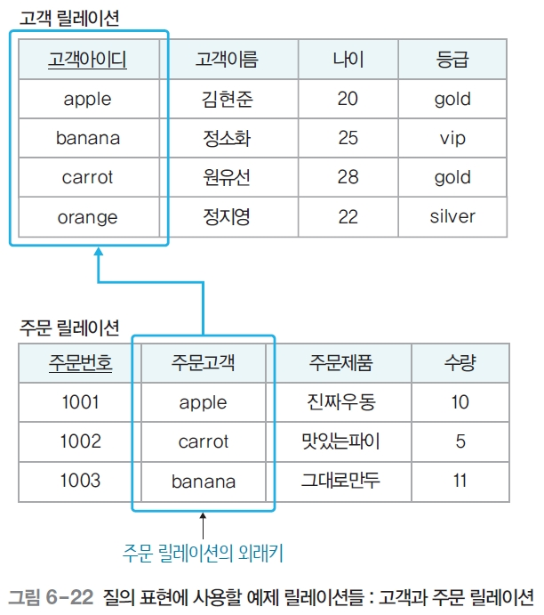
질의 예제에서 사용하는 릴레이션 데이터
고객 릴레이션 4명, 주문 릴레이션 3건의 데이터입니다.
이 두 테이블을 가지고 여러 가지 질의를 표현해봅니다.
34 / 44
Notes:
이 그림은 질의 예제에서 사용하는 고객 릴레이션과 주문 릴레이션의 데이터예요. 이 두 테이블을 외워두세요. 고객 릴레이션에 apple(김현준, 20, gold), banana(정소화, 25, vip), carrot(고명석, 33, gold), orange(김선우, 28, silver) 네 명이 있어요. 주문 릴레이션에 1001(apple, 맥북프로, 1, 300, 2024-01-01), 1002(carrot, 아이폰, 2, 150, 2024-01-03), 1003(banana, 에어팟, 3, 30, 2024-01-05) 세 건의 주문이 있어요. 이 두 테이블을 가지고 다양한 질의를 관계 대수로 표현하는 연습을 할 거예요. 각 예제에서 셀렉트(σ), 프로젝트(π), 조인(⋈)이 어떻게 조합되는지 주목하세요.

Slide 39
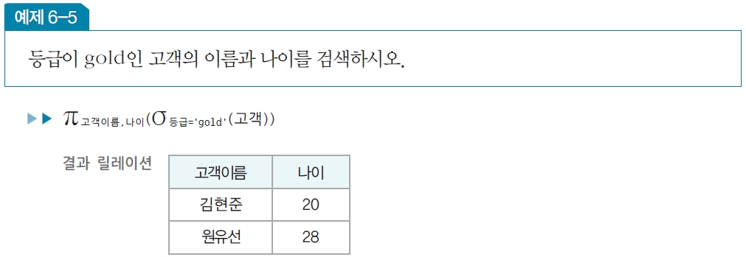
관계 대수 질의 예제 (1)
셀렉트, 프로젝트, 조인을 단계적으로 적용하여 원하는 결과를 도출합니다.
폐쇄 특성 덕분에 연산을 연쇄 적용할 수 있습니다.
35 / 44
Notes:
이 그림은 관계 대수 질의 표현의 첫 번째 예제예요. 셀렉트, 프로젝트, 조인을 단계적으로 적용해서 원하는 결과를 도출하는 과정이 나와 있어요. 핵심은 각 단계의 결과가 릴레이션이라는 거예요. 1단계의 결과가 릴레이션이니까 2단계의 입력으로 쓸 수 있고, 2단계의 결과도 릴레이션이니까 3단계의 입력으로 쓸 수 있어요. 이게 폐쇄 특성의 위력이에요. 이 과정을 SQL로 바꾸면 하나의 SELECT 쿼리로 표현할 수 있어요. 예를 들면 SELECT 주문제품 FROM 고객 JOIN 주문 ON 고객.고객아이디 = 주문.주문고객 WHERE 등급 = 'gold' 이런 식이에요. 관계 대수가 SQL의 이론적 기반이라는 게 바로 이런 뜻입니다.

Slide 40
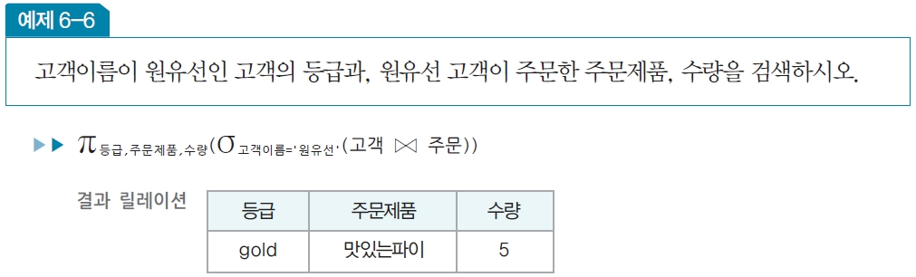
관계 대수 질의 예제 (2)
다른 방식으로 같은 결과를 얻을 수도 있습니다.
연산 순서에 따라 중간 결과의 크기가 달라질 수 있습니다.
36 / 44
Notes:
이 그림은 두 번째 질의 예제예요. 같은 질문이라도 연산을 적용하는 순서를 바꿀 수 있어요. 예를 들어 조인을 먼저 하고 셀렉트를 하거나, 셀렉트를 먼저 하고 조인을 할 수 있어요. 결과는 같지만, 성능 차이가 날 수 있어요. 왜냐하면 중간 과정에서 다루는 데이터의 양이 달라지거든요. 예를 들어 고객 테이블에 100만 명이 있고 주문 테이블에 1000만 건이 있다고 해볼게요. 조인을 먼저 하면 100만 × 1000만 조합을 처리해야 해요. 엄청 오래 걸리겠죠. 하지만 셀렉트를 먼저 해서 gold 등급 고객만 1000명으로 줄여놓으면, 1000 × 1000만 조합만 처리하면 돼요. 훨씬 빠르죠. 이런 최적화를 데이터베이스 시스템이 자동으로 해주는데, 이걸 '쿼리 최적화'라고 해요. DBMS가 여러분이 작성한 SQL을 받아서, 내부적으로 가장 효율적인 연산 순서를 찾아 실행하는 거예요. 나중에 고급 과정에서 배우게 됩니다.

Slide 41
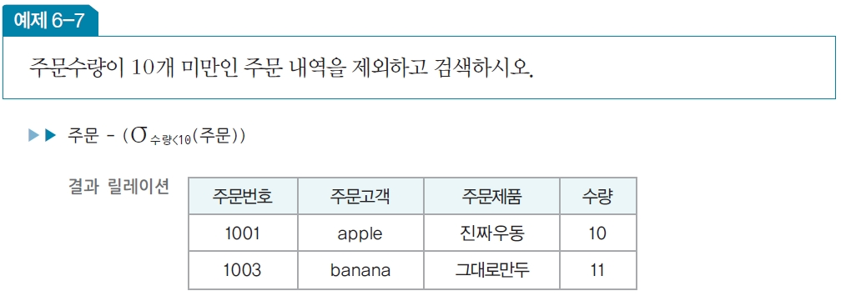
관계 대수 질의 예제 (3)
같은 질문이라도 관계 대수 표현 방법이 여러 가지일 수 있습니다.
이것이 나중에 '쿼리 최적화'의 출발점이 됩니다.
37 / 44
Notes:
이 그림은 세 번째 질의 예제예요. 이처럼 같은 질문이라도 관계 대수로 표현하는 방법이 여러 가지일 수 있어요. 어떤 순서로 연산을 적용하느냐에 따라 수식이 달라지지만, 최종 결과는 같아요. 시험에서는 주어진 질문을 관계 대수식으로 표현하라는 문제가 나올 수 있어요. 이때 여러 가지 답이 가능하지만, 가장 직관적인 순서로 쓰는 게 좋아요. 일반적인 접근 순서는 이래요. 첫째, 필요한 릴레이션이 여러 개면 조인(⋈)으로 합친다. 둘째, 조건이 있으면 셀렉트(σ)로 걸러낸다. 셋째, 원하는 속성만 프로젝트(π)로 뽑는다. 이 순서를 기억해두면 어떤 질의든 관계 대수식으로 표현할 수 있어요.

Slide 42
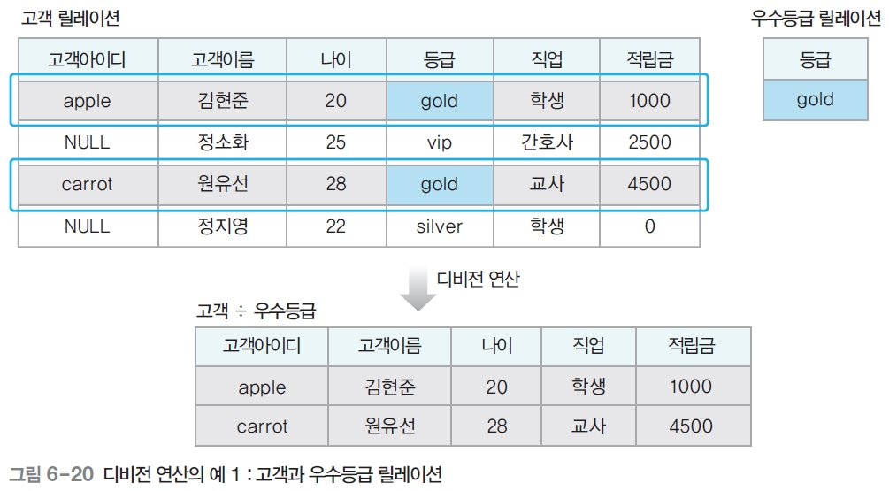
2. 관계 대수
디비전 (Division) R÷S
S의 모든 투플과 관련 있는 R의 투플을 찾는 연산
→ '전부', '모든' 조건이 붙는 질의에 사용
38 / 44
Notes:
디비전 연산이에요. 디비전 R÷S는 좀 특수한 연산인데요, S에 있는 모든 투플과 관련 있는 R의 투플을 찾는 거예요. 이게 뭔 소리냐면, 구체적인 예를 들어볼게요. 이 슬라이드의 그림을 보세요. R에는 (학번, 과목번호) 쌍이 여러 개 있고, S에는 과목번호가 있어요. R÷S를 구하려면, S에 있는 모든 과목번호와 짝이 되는 학번을 찾으면 돼요. S에 과목번호가 c1, c2, c3 세 개가 있다면, c1과도 짝이 있고, c2와도 짝이 있고, c3와도 짝이 있는 학번만 결과에 포함돼요. 예를 들어 학번 s1이 (s1, c1), (s1, c2), (s1, c3) 세 쌍이 모두 R에 있으면, s1은 S의 모든 과목을 수강한 거니까 결과에 포함돼요. 하지만 학번 s2가 (s2, c1), (s2, c2)만 있고 (s2, c3)이 없으면, c3를 안 들었으니까 결과에서 빠져요. 디비전은 '모든 필수과목을 다 수강한 학생', '모든 부품을 공급하는 업체', '모든 지점에서 판매된 제품' 같이 '전부', '모든'이라는 키워드가 붙는 질의에 사용됩니다.

Slide 43
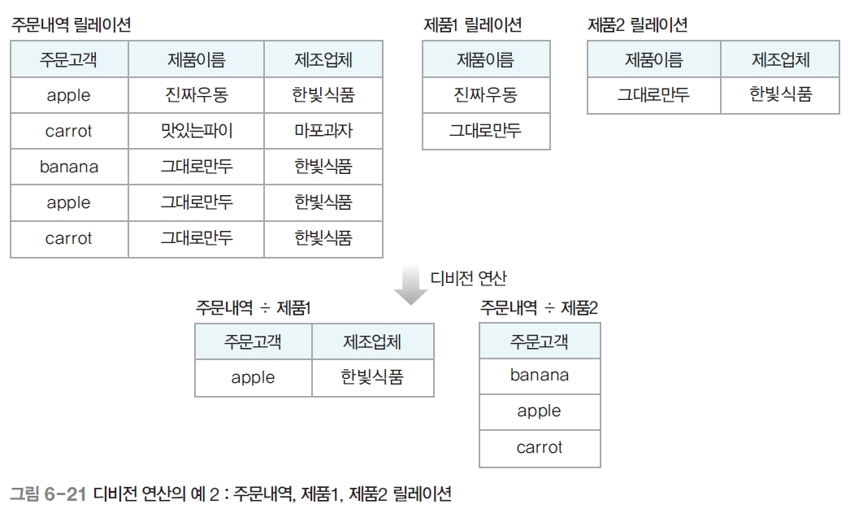
2. 관계 대수
디비전 (Division) R÷S
38 / 44
Notes:
이 슬라이드는 디비전의 구체적인 연산 과정을 보여주는 예제예요. 그림을 보면 R과 S가 있고, R÷S의 결과가 나와있어요. 디비전 연산의 결과 차수를 살펴보면, R의 차수에서 S의 차수를 뺀 것과 같아요. R이 (학번, 과목번호) 2열이고 S가 (과목번호) 1열이면, 결과는 (학번) 1열이 돼요. 이름 그대로 나누기처럼 동작해요. 디비전은 사용 빈도가 다른 연산자에 비해 낮지만, 이런 유형의 질의를 다른 연산자로 표현하려면 아주 복잡해져요. 셀렉트, 프로젝트, 차집합을 여러 번 조합해야 하거든요. 그래서 편의상 디비전이라는 별도 연산자가 있는 거예요. 시험에서는 '모든 ○○을 △△한 ××을 찾아라' 같은 형태의 질의가 나오면 디비전을 떠올리세요.

Slide 44
2. 관계 대수
세미 조인 (Semi Join)
자연 조인 후 한쪽 릴레이션의 속성만 남기는 연산
분산 데이터베이스에서 전송 데이터양을 줄이기 위해 사용
39 / 44
Notes:
세미 조인이에요. 이건 확장된 관계 대수 연산자예요. 기본 8개 연산자에 포함되지는 않지만 실무에서 유용한 연산이에요. 세미 조인은 한마디로 말하면 '자연 조인을 한 다음에 한쪽 릴레이션의 속성만 남기는 것'이에요. 자연 조인 + 프로젝트를 합친 거라고 생각하면 돼요. 예를 들어 고객이랑 주문을 자연 조인하면 양쪽 속성이 다 합쳐진 넓은 테이블이 나오잖아요. 근데 나는 고객 정보만 보고 싶다면? 조인 결과에서 고객 속성만 프로젝트하면 되잖아요. 이 두 과정을 한 번에 해주는 게 세미 조인이에요. 세미 조인의 결과를 해석하면, '주문이 하나라도 있는 고객의 정보'만 나와요. 주문이 없는 orange 같은 고객은 빠지고, 주문이 있는 apple, banana, carrot의 고객 정보만 나오는 거예요. 원래 고객 릴레이션의 부분집합이 되는 거죠. 세미 조인이 별도로 존재하는 이유는 주로 분산 데이터베이스에서 효율성 때문이에요. 고객 테이블이 서울 서버에 있고 주문 테이블이 부산 서버에 있으면, 전체 자연 조인을 하려면 대량의 데이터를 네트워크로 전송해야 해요. 세미 조인을 먼저 해서 필요한 투플만 골라내면 전송할 데이터양이 크게 줄어들어서 효율적이에요.

Slide 45
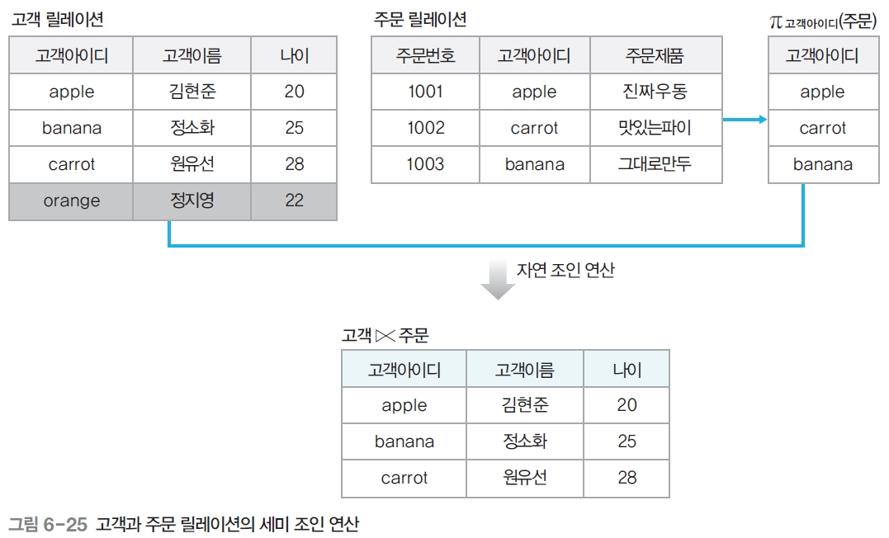
세미 조인 예제
자연 조인 결과에서 한쪽 릴레이션의 속성만 프로젝트한 것과
같은 결과가 나옵니다.
40 / 44
Notes:
이 그림은 세미 조인의 예제예요. 위쪽에 자연 조인 결과가 있어요. 고객 속성(고객아이디, 고객이름, 나이, 등급)이랑 주문 속성(주문번호, 주문제품, 수량)이 다 합쳐진 넓은 테이블이죠. 그 아래에 세미 조인 결과가 있어요. 자연 조인 결과에서 고객 속성만 남겼어요. 주문번호, 주문제품, 수량 같은 주문 쪽 속성은 다 제거됐어요. 결과적으로 세미 조인은 '상대 릴레이션과 매칭되는 투플만 남긴, 원래 릴레이션의 부분집합'이에요. 고객 릴레이션에서 주문이 있는 고객만 남긴 거죠. 원래 고객 4명 중에서 orange가 빠지고 apple, banana, carrot 3명만 남아요. 세미 조인은 기호로 ⋉(왼쪽 세미 조인) 또는 ⋊(오른쪽 세미 조인)으로 표기해요. 어느 쪽 릴레이션의 속성을 남기느냐에 따라 방향이 달라집니다.

Slide 46
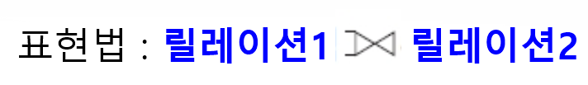


2. 관계 대수
외부 조인 (Outer Join)
자연 조인에서 제외되는 투플도 결과에 포함 (매칭 안 되는 부분은 NULL)
왼쪽 외부 조인 (LEFT)
왼쪽 릴레이션의 모든 투플을 결과에 포함
오른쪽 외부 조인 (RIGHT)
오른쪽 릴레이션의 모든 투플을 결과에 포함
완전 외부 조인 (FULL)
양쪽 릴레이션의 모든 투플을 결과에 포함
41 / 44
Notes:
외부 조인이에요. 이것도 확장된 관계 대수 연산자예요. 실무에서 아주 많이 쓰이니까 잘 이해해야 합니다. 앞에서 자연 조인을 배웠을 때, orange 고객은 주문이 없어서 결과에 안 나왔죠? 매칭 안 되는 투플은 버려지는 거예요. 이런 자연 조인을 내부 조인(Inner Join)이라고도 불러요. 그런데 때로는 매칭 안 되는 투플도 보고 싶을 때가 있어요. '주문이 없는 고객도 포함해서 보여줘' 같은 경우요. 이때 쓰는 게 외부 조인이에요. 외부 조인은 자연 조인에서 제외되는 투플도 결과에 포함시켜요. 매칭 안 되는 부분은 NULL로 채워요. 세 종류가 있어요. 왼쪽 외부 조인(LEFT OUTER JOIN)은 왼쪽 릴레이션의 모든 투플을 결과에 포함시켜요. 왼쪽이 고객이면, 주문이 없는 orange도 결과에 나오는데 주문 관련 속성은 전부 NULL이에요. 오른쪽 외부 조인(RIGHT OUTER JOIN)은 반대로 오른쪽 릴레이션의 모든 투플을 포함시켜요. 완전 외부 조인(FULL OUTER JOIN)은 양쪽 다 포함시켜요. 가장 데이터가 많은 결과가 나와요. SQL에서 LEFT JOIN, RIGHT JOIN, FULL OUTER JOIN이 바로 이거예요. 실무에서 LEFT JOIN을 정말 많이 써요. 'A 테이블 기준으로 B가 있으면 붙이고 없으면 NULL로 보여줘'라는 의미니까요.

Slide 47
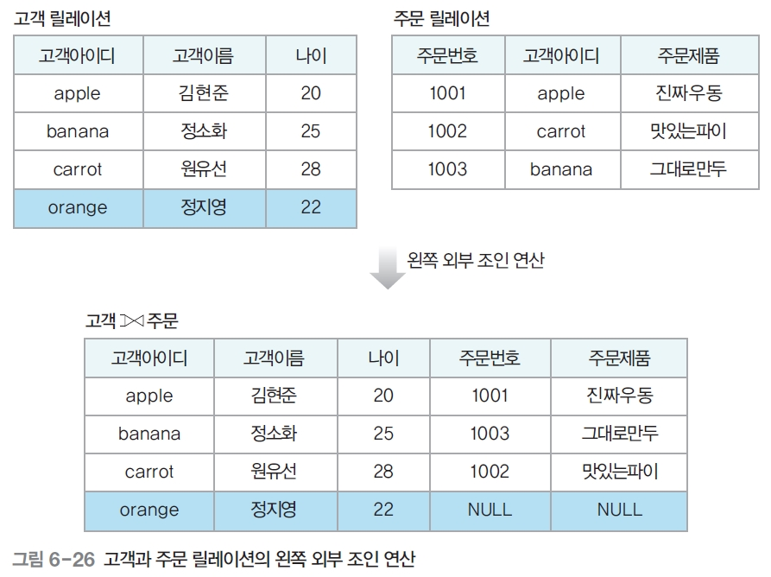
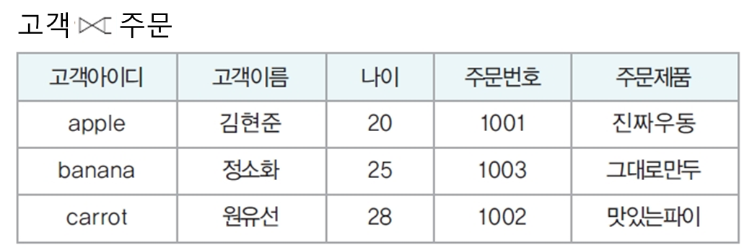
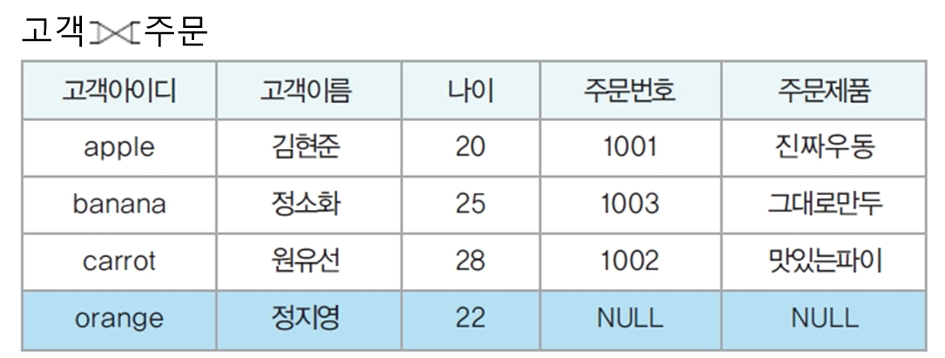
외부 조인 예제: LEFT / RIGHT / FULL
left 외부 조인
릴레이션1
right 외부 조인
릴레이션2
full 외부 조인
왼쪽 외부 조인: 왼쪽의 모든 투플 포함 (매칭 안 되면 NULL)
오른쪽 외부 조인: 오른쪽의 모든 투플 포함
완전 외부 조인: 양쪽 모두 포함
42 / 44
Notes:
이 그림은 세 가지 외부 조인의 결과를 비교해서 보여줍니다. 하나씩 확인해볼게요. 먼저 왼쪽 외부 조인 결과를 보세요. 고객(왼쪽 릴레이션)의 모든 투플이 다 나와 있어요. apple, banana, carrot은 주문과 매칭돼서 정상적으로 합쳐져 있고, orange는 매칭되는 주문이 없지만 결과에 포함돼 있어요. 대신 주문번호, 주문제품, 수량이 NULL로 채워져 있죠. '이 고객은 주문 데이터가 없다'는 뜻이에요. 오른쪽 외부 조인 결과를 보면, 주문(오른쪽 릴레이션)의 모든 투플이 다 나와요. 만약 고객 릴레이션에 없는 고객아이디의 주문이 있으면, 고객 쪽 속성(고객이름, 나이, 등급)이 NULL로 채워져요. 완전 외부 조인은 양쪽 다예요. 고객의 모든 투플도 나오고, 주문의 모든 투플도 나와요. 양쪽 어디에서든 매칭 안 되는 투플이 있으면 NULL로 채워져요. 핵심 포인트를 정리하면, 내부 조인(자연 조인)은 매칭되는 것만, 외부 조인은 매칭 안 되는 것도 포함한다. 결과에 NULL이 보이면 '반대쪽 테이블에 매칭 데이터가 없구나'라고 해석하면 됩니다.

Slide 48
요약
관계 데이터 연산
릴레이션에서 원하는 데이터를 추출·가공하는 방법
일반 집합 연산자
합집합(∪), 교집합(∩), 차집합(−), 카티션 프로덕트(×)
순수 관계 연산자
셀렉트(σ), 프로젝트(π), 조인(⋈), 디비전(÷)
확장 연산자
세미 조인, 외부 조인 (LEFT/RIGHT/FULL)
43 / 44
Notes:
이번 장에서 배운 내용을 총정리할게요. 관계 데이터 연산은 릴레이션에서 원하는 데이터를 꺼내는 방법이에요. 관계 대수(절차적, How)랑 관계 해석(비절차적, What) 두 가지 방식이 있고, 오늘은 관계 대수를 집중적으로 배웠습니다. 관계 대수의 핵심 특성은 폐쇄 특성이에요. 피연산자도 릴레이션, 결과도 릴레이션. 그래서 연산을 연쇄 적용할 수 있어요. 8개 연산자를 한 번 더 정리할게요. 일반 집합 연산자 4개. 합집합 ∪은 양쪽 다 모으기(중복 제거), 교집합 ∩은 공통만 골라내기, 차집합 −는 한쪽에만 있는 거 찾기인데 교환법칙 안 됨, 카티션 프로덕트 ×는 모든 조합 만들기(차수 더하기, 카디널리티 곱하기). 순수 관계 연산자 4개. 셀렉트 σ는 조건으로 행 고르기(가로 자르기), 프로젝트 π는 원하는 열 고르기(세로 자르기, 중복 제거 주의), 조인 ⋈은 테이블끼리 연결하기(세타⊃동등⊃자연), 디비전 ÷는 '전부'에 해당하는 거 찾기. 확장 연산자로 세미 조인(자연 조인 + 한쪽 속성만)이랑 외부 조인(LEFT/RIGHT/FULL, 매칭 안 되면 NULL)도 배웠어요. 시험 빈출 포인트 다섯 가지. 첫째, σ(셀렉트, 행)와 π(프로젝트, 열) 구분. 둘째, 차집합은 교환법칙 불성립. 셋째, 프로젝트 결과에서 중복 제거. 넷째, 조인의 종류(세타⊃동등⊃자연). 다섯째, 관계 대수식으로 질의 표현하기.

Slide 49
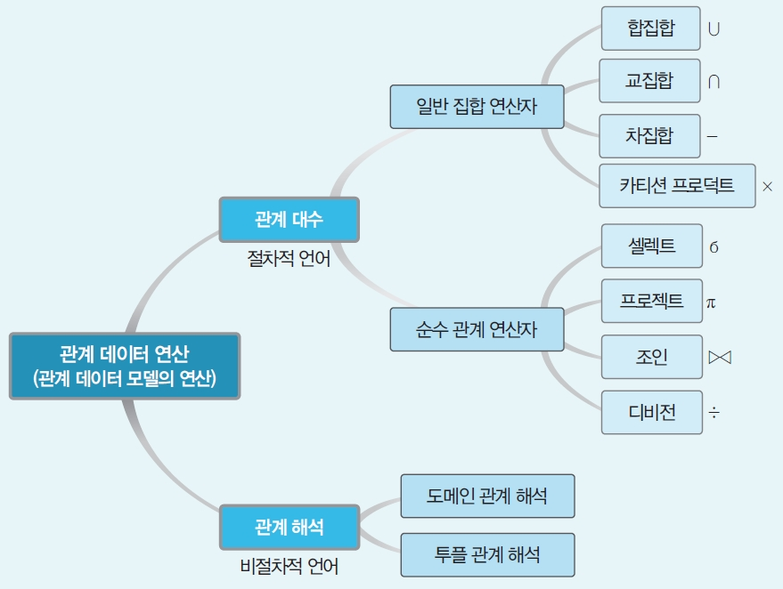
요약 — 관계 대수 전체 구조
44 / 44
Notes:
이 마인드맵은 이번 장의 전체 구조를 한눈에 보여줍니다. 가운데에 관계 대수가 있고, 절차적 언어라고 적혀있어요. 위로는 일반 집합 연산자 네 개가 뻗어나가고, 합집합(∪), 교집합(∩), 차집합(−), 카티션 프로덕트(×). 아래로는 순수 관계 연산자 네 개가 뻗어나가고 있어요. 셀렉트(σ), 프로젝트(π), 조인(⋈), 디비전(÷). 그리고 맨 아래에 관계 해석이 비절차적 언어로 나와있고요. 시험 전에 이 그림을 직접 백지에 그려보세요. 8개 연산자의 이름과 기호를 다 적을 수 있으면 이번 장의 기본은 완벽히 잡힌 겁니다. 거기에 각 연산자의 의미, 결과의 차수와 카디널리티 변화, 교환법칙 성립 여부까지 설명할 수 있으면 시험 만점 가능해요. 이상으로 Chapter 6 관계 데이터 연산 수업을 마치겠습니다. 다음 시간에는 SQL을 배울 건데, 오늘 배운 관계 대수 연산자들이 SQL에서 어떤 명령어로 바뀌는지 확인하게 될 거예요. 수고하셨습니다.

